Slide 1

数字电子技术
Digital Electronic Technology
第5章 时序逻辑电路
唐永锋

Slide 2
热 点 透 视
社 会 发 展
随着信息技术的飞速发展，全球范围内的城市治理、公共服务和经济结构正经历着深刻的变革，借助大数据、人工智能、物联网、区块链等前沿技术，实现城市资源的优化管理和运行模式的创新，从而提升城市的整体竞争力，推动经济发展和社会进步，是国家治理体系和治理能力现代化的关键环节。《中国数字经济发展指数报告（2024）》显示，我国产业数字化转型成效明显，数字经济增长对GDP增长贡献率超66%。全国的关键工序的数字化率超60%，我们的数字化的研发工具的使用率超80%，这两个数据能够更加充分显示，我们的实体经济和数字经济深度融合。
——工业和信息化部

Slide 3
热 点 透 视
社 会 发 展
半导体是许多工业整机设备的核心，主要分为四部分：集成电路、分立器件、光电子器件、微型传感器，其中集成电路按其功能可分为微处理器、逻辑IC、存储器、模拟电路。其中集成电路按其功能分为计算类、储存类和模拟类集成电路。
按照生产过程来看，半导体产业链包含芯片设计（电路与逻辑设计）、制造（前道工序）和封装测试环节（后道工序）。芯片在出厂前主要经历了设计、制造阶段、封测，最后流向终端产品领域。
半导体产业链庞大而复杂，可以分为上游支撑产业链，包括半导体设备、材料、生产环境；中游核心产业链，包括IC设计、IC制造、IC封装测试；下游需求产业链，覆盖汽车电子、消费电子、通信、计算机。
——半导体产业链

Slide 4

时序逻辑电路
CONTENTS
01
02
03
04
05
06
电路特点
时序电路的分析与设计
时序逻辑
器件使用
脉冲波形的产生与整形
模数和数模转换
小结与作业
5.1 Characteristics of Sequential Logic Circuits
5.2 Analysis and Design of Sequential Logic Circuits
5.3 Typical Sequential Logic Circuits
5.4 Programmable Logic Devices
5.5 Generation and shaping of pulse waveforms
5.6 Analog to Digital and Digital to Analog Converter
Notes:
5.1 时序逻辑电路的特点
5.2 时序逻辑电路的分析与设计
5.3 典型的时序逻辑电路
5.4 可编程逻辑器件
5.5 脉冲波形的产生与整形
5.6 模数和数模转换器
5.7 时序逻辑电路中的课程思政育人案例

Slide 5
0 学习任务
0
学有所得
Practical Tasks
1、掌握时序逻辑电路的分析和设计方法，重点掌握常用的计数器、寄存器和移位寄存器的功能及应用。
2、理解用555定时器构成施密特触发器、单稳态触发器和多谐振荡器的连接方法、工作特点，掌握其 主要性能指标、 输出波形特点。
3、基本掌握各类A/D与D/A电路的工作原理，正确理解并掌握 A/D 和 D/A的主要参数计算。
重难点：时序逻辑电路的分析和设计方法的熟练掌握。
能力要求：能够根据计数器的功能表, 完成任意进制计数器、序列信号发生器和顺序脉冲发生器的电路连接与逻辑功能实现。
Notes:
在分析时序逻辑电路的逻辑功能与设计电路时, 我们采用各种描述方式去描述时序电路的功能, 这反映了物质世界表现多样化, 只要我们仔细分辨、 善于
观察, 学会用数字逻辑思维方式来进行各种描述方式的转换, 一定能够找到他们内在规律。

Slide 6
1
时序逻辑电路的应用
Video Import
时序电路中的计数器、寄存器、移位寄存器等是计算机控制系统中常用的器件, 而可编程逻辑器件可以通过软件编程对其硬件结构和工作方式进行重构, 来获得各种计数器、寄存器等时序电路, 甚至可以构成复杂的数字系统。
在构成数字系统时必然要用到时钟脉冲, 一般时钟脉冲通过施密特触发器和单稳态触发器等脉冲整形电路获得, 也可通过多谐振荡器脉冲波形产生电路来获得。
随着现代电子技术的迅速发展, 在自动控制、自动检测、数据采集与处理、音视频数据处理、现代通信系统、复杂信号生成等众多领域, 经常需要实现对信号的采集、处理和传输, 此时需要用到模数转换器和数模转换器。

Slide 7
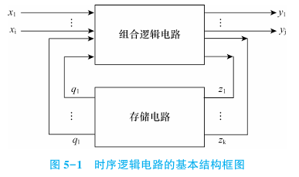
5.1 时序逻辑电路的特点
逻辑电路可以分成两大类：组合逻辑电路和时序逻辑电路，时序电路与组合电路的一个主要区别就是具有记忆功能。时序逻辑电路在任一时刻的输出信号不仅取决于该时刻的输入信号，而且还取决于电路原来的状态，或者说与以前的输入信号也有关。
Video Import
时序逻辑电路从结构特点上看，是组合电路和存储电路的结合，是通过反馈回路将两者连成一个整体。
图5-1中的X(x₁,x₂,…,x_{i})为时序逻辑电路的输入信号，Y(y₁,y₂,…,y_{j})为输出信号，Z(z₁,z₂,…,z_{k})为存储电路的输入信号，Q(q₁,q₂,…,q_{l})为存储电路的输出信号，又称为时序电路的状态。

Slide 8



5.1 时序逻辑电路的特点
逻辑电路可以分成两大类：组合逻辑电路和时序逻辑电路，时序电路与组合电路的一个主要区别就是具有记忆功能。时序逻辑电路在任一时刻的输出信号不仅取决于该时刻的输入信号，而且还取决于电路原来的状态，或者说与以前的输入信号也有关。
Video Import
这些信号之间的逻辑关系可用如下3个方程组来描述：
激励方程：
状态方程：
输出方程：

Slide 9
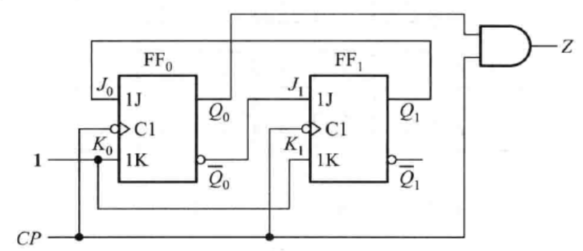
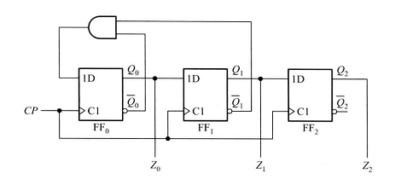
5.2 时序逻辑电路的分析与设计
Video Import
按照电路的工作方式不同，可分为同步时序逻辑电路和异步时序逻辑电路。
（1）在同步时序电路中，所有触发器状态的变化都是在同一时钟信号作用下同时发生的，由于时钟脉冲在电路中起到同步作用，故称为同步时序逻辑电路。
（2）异步时序电路中的各触发器没有同一的时钟脉冲，触发器的状态变化不是同时发生的。
同步时序电路
异步时序电路

Slide 10
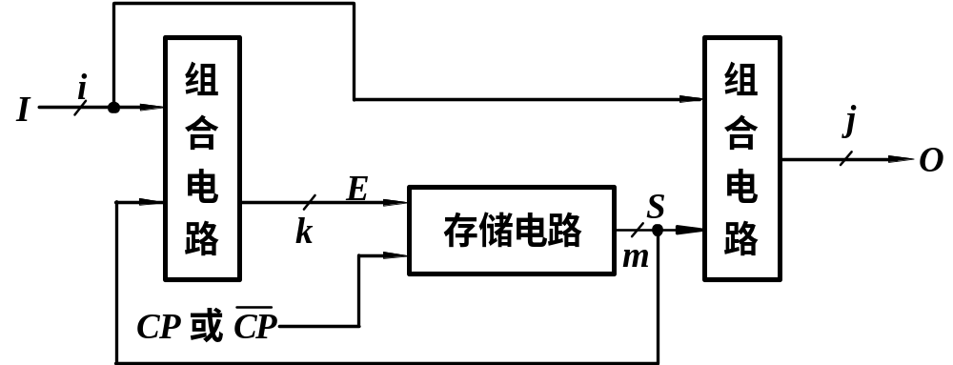
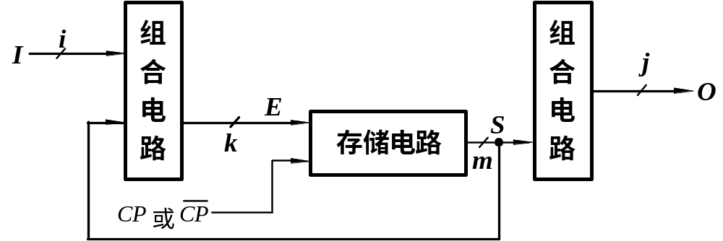
5.2 时序逻辑电路的分析与设计
Video Import
按照时序电路的输出信号的特点将时序逻辑电路分为米利Mealy型和穆尔Moore型。
（1）在米利型电路中，输出信号不仅取决于存储单元电路的状态，而且与输入信号有关；
（2）在穆尔型电路中，输出信号仅仅取决于存储单元电路的状态。
穆尔型
米利型

Slide 11
5.2.1 同步时序逻辑电路的分析
任务：分析时序逻辑电路在输入信号的作用下，其状态和输出信号变化的规律，进而确定电路的逻辑功能。
方法：时序电路的逻辑功能是由其状态和输出信号的变化规律呈现出来的。所以,分析过程主要是列出电路状态表或画出状态图、工作波形图等。
Video Import
同步时序逻辑电路的分析步骤如下：
(1)读电路图：了解电路的组成，如电路的输入、输出信号、同步/异步时序、触发器的类型、电路连接形式等。
(2)写方程组：根据给定的时序电路图,写出输出方程、各触发器的激励方程，将每个触发器的激励方程代入其特性方程得到状态方程。
(3)状态转换：列出状态转换表或画出状态图和时序图；
(4)分析总结：判断电路的逻辑功能以及能否自启动。

Slide 12
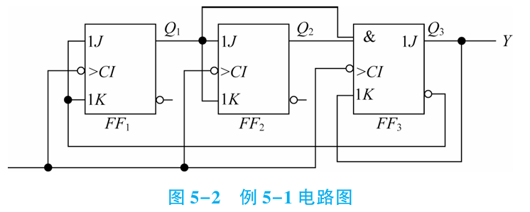
5.2.1 同步时序逻辑电路的分析
例5-1：分析如图5-2所示的时序电路的逻辑功能。写出电路的激励方程、状态方程和输出方程，计算出状态转换表，画出状态转换图和时序图，分析电路能否自启动。
Video Import
解：(1)读电路图：此电路由3个JK触发器组成，选用同一个CP脉冲因此是同步时序电路，触发器符号分别为FF₁、FF₂、FF₃，因此触发器输出信号为Q₁Q₂Q₃，输入信号为J₁J₂J₃、K₁K₂K₃。

Slide 13
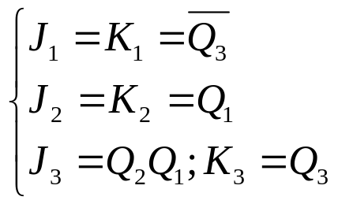

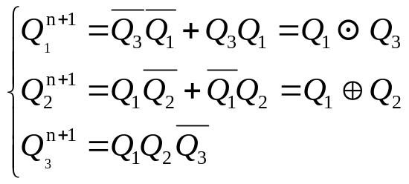
5.2.1 同步时序逻辑电路的分析
例5-1：分析如图5-2所示的时序电路的逻辑功能。写出电路的激励方程、状态方程和输出方程，计算出状态转换表，画出状态转换图和时序图，分析电路能否自启动。
Video Import
(2)根据电路连接形式，列写方程组：
触发器的激励方程
输出方程
电路的状态方程

Slide 14
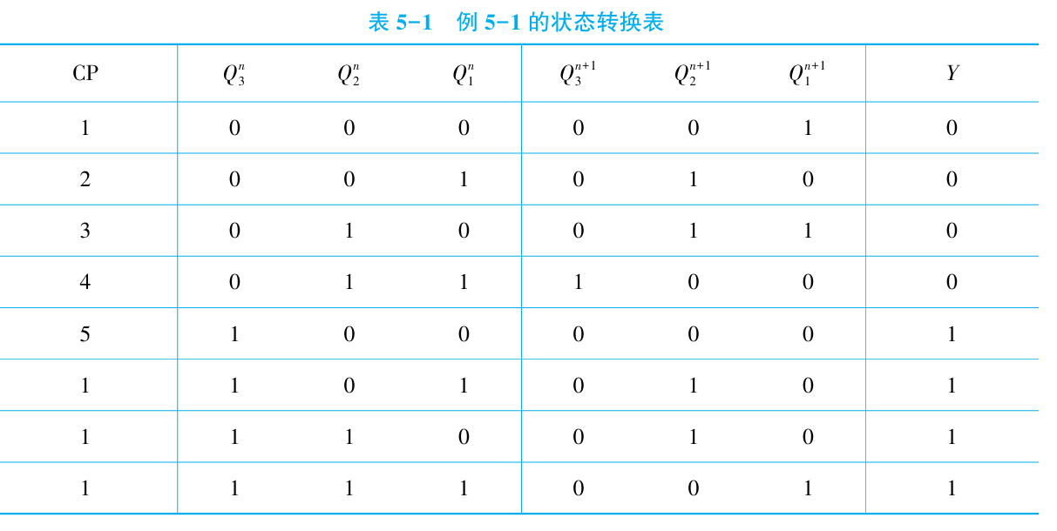
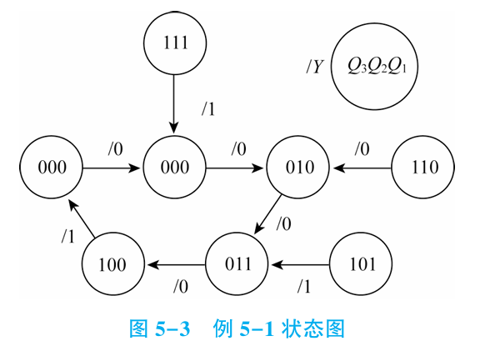
5.2.1 同步时序逻辑电路的分析
(3)列出状态转换表。 首先我们列出的8种输入状态000-111，代入状态方程和输出方程即可求出次态，如下表所示。
(4)由状态转换表，画出状态转换图如图5-3所示。
Video Import

Slide 15
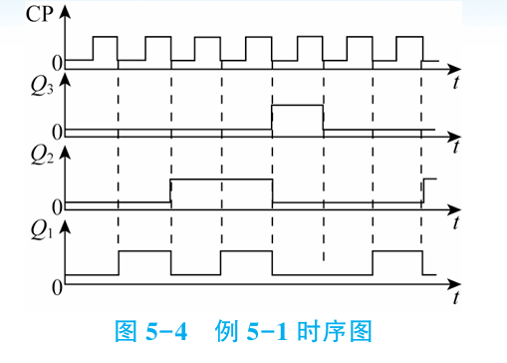
5.2.1 同步时序逻辑电路的分析
(5)从图5-3中可以看出，000、001、010、011、100这5种状态为有效循环状态，而另外3种状态101、110、111为无效状态。因此该电路的功能为同步5进制加法计数器。
如果开始工作或工作中由于某种原因进入到这3种无效状态后，电路还能自动地进入有效循环，因此该电路是可以自启动的。
(6)进一步可画出此电路的时序图，如图5-4所示。
Video Import

Slide 16
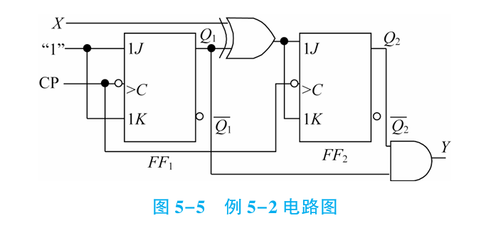
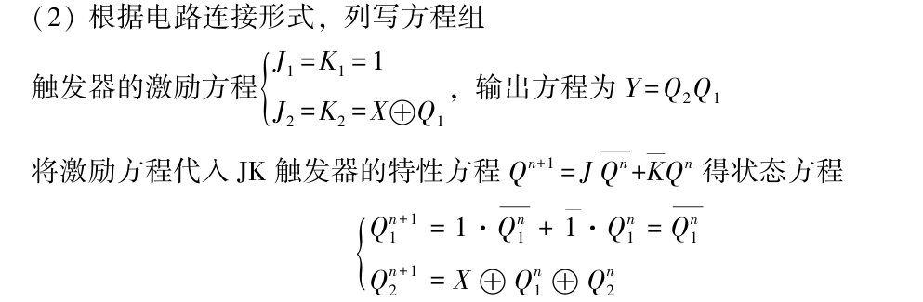
5.2.1 同步时序逻辑电路的分析
例5-2：分析如图5-5所示的时序电路的逻辑功能。写出电路的激励方程、状态方程和输出方程，计算出状态转换表，画出状态转换图和时序图，分析电路能否自启动。
Video Import
解：(1)此电路由2个JK触发器组成，选用同一个CP脉冲因此是同步时序电路，触发器符号分别为FF₁、FF₂，因此触发器输出信号为Q₁Q₂，输入信号为J₁J₂、K₁K₂和X。

Slide 17
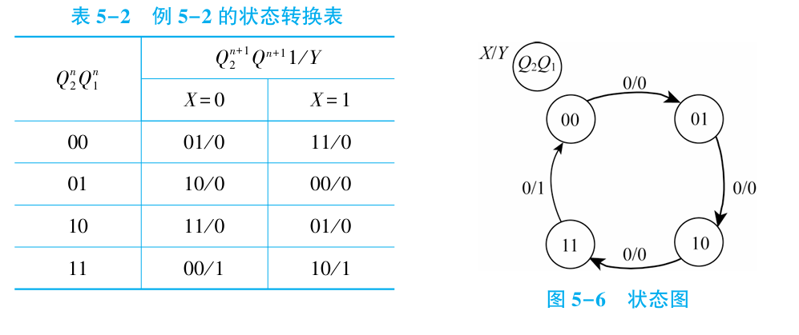
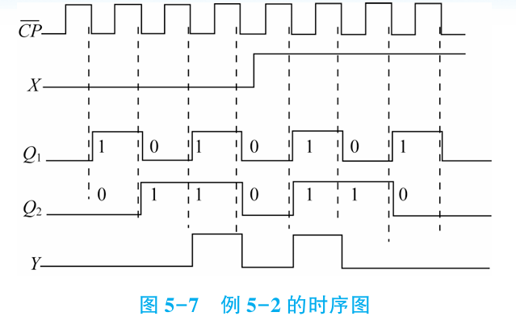
5.2.1 同步时序逻辑电路的分析
Video Import
(3)列出其状态转换表，画出状态转换图和时序图。
推导过程建议板书、学生随讲随做。

Slide 18
5.2.1 同步时序逻辑电路的分析
例5-2：分析如图5-5所示的时序电路的逻辑功能。写出电路的激励方程、状态方程和输出方程，计算出状态转换表，画出状态转换图和时序图，分析电路能否自启动。
Video Import
(4) 确定电路的逻辑功能：可逆计数器。从状态图中可以看出：
  当X=0时，按照00、01、10、11、00循环加1计数，
  而当X=1时，按照00、11、10、01、00循环减1计数。Y可理解为进位或借位端。

Slide 19
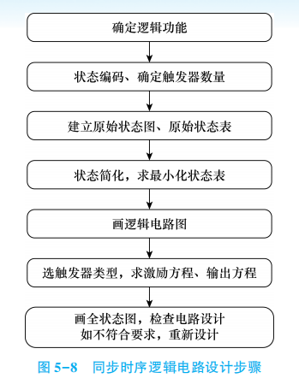
5.2.2 同步时序逻辑电路的设计
同步时序电路设计是同步时序电路分析的逆过程。
任务：要求设计者根据给出的具体逻辑问题要求，设计出能 实现其逻辑功能的电路；同时所得到的设计电路应力求简单。
方法：时序电路的逻辑功能是由其状态和输出信号的变化规律呈现出来的。所以分析过程主要是列出电路状态表或画出状态图、工作波形图等，在设计过程中需要充分利用逻辑状态图、 状态表、状态方程、输出方程和激励方程表达式。
原则：在同步时序电路设计中,当选用小规模集成电路做设计时，电路最简的标准是所用的触发器和门电路的数目最少，而且 触发器和门电路的输入端数目也最少。而当使用中、大 规模集成电路时，电路最简标准则是使用的集成电路数目最少、种类最少，而且互相间的连线也最少。
Video Import
Notes:
同步时序逻辑电路的设计步骤如下：
(1)根据给定的逻辑功能建立原始状态图和原始状态表：明确电路的输入条件和相应的输出要求，分别确定输入变量和输出变量的数量和符号；找出所有可能的状态和状态转换之间的关系；根据原始状态图建立原始状态表。
(2)状态化简——求出最简状态图。
合并等价状态，消去多余状态的过程称为状态化简。等价状态：在相同的输入下有相同的输出，并转换到同一个次态去的两个状态称为等价状态。
(3)状态编码（状态分配）给每个状态赋以二进制代码的过程。根据状态数确定触发器的个数，2n-1<M≤2n 其中M为状态数，n为触发器的个数）
(4)选择触发器的类型；
(5)求出电路的激励方程和输出方程。
(6)画出逻辑图并检查自启动能力。如果电路不能自启动，则通过修改逻辑设计加以解决。

Slide 20
5.2.2 同步时序逻辑电路的设计
同步时序逻辑电路的设计步骤如下：
(1)根据给定的逻辑功能建立原始状态图和原始状态表：明确电路的输入条件和相应的输出要求，分别确定输入变量和输出变量的数量和符号；找出所有可能的状态和状态转换之间的关系； 根据原始状态图建立原始状态表。
(2)状态化简——求出最简状态图。
合并等价状态，消去多余状态的过程称为状态化简。等价状态：在相同的输入下有相同的输出，并转换到同一个次态去的两个状态称为等价状态。
(3)状态编码（状态分配）给每个状态赋以二进制代码的过程。根据状态数确定触发器的个数，2^{n}-1<M≤2^{n} ，其中M为状态数，n为触发器的个数。
(4)选择触发器的类型；
(5)求出电路的激励方程和输出方程。（难点）
(6)画出逻辑图并检查自启动能力。如果电路不能自启动，则通过修改逻辑设计加以解决。
Video Import

Slide 21
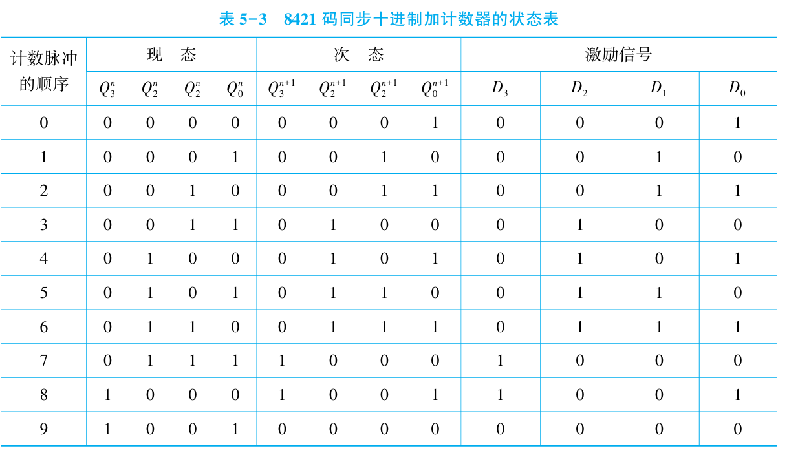
5.2.2 同步时序逻辑电路的设计
例5-3：用D触发器设计一个8421 BCD码同步十进制加计数器。
Video Import
解:（1）8421码同步十进制加计数器的状态表如表5-3所示。
（2）根据状态表，推导出D_{i}信号。

Slide 22
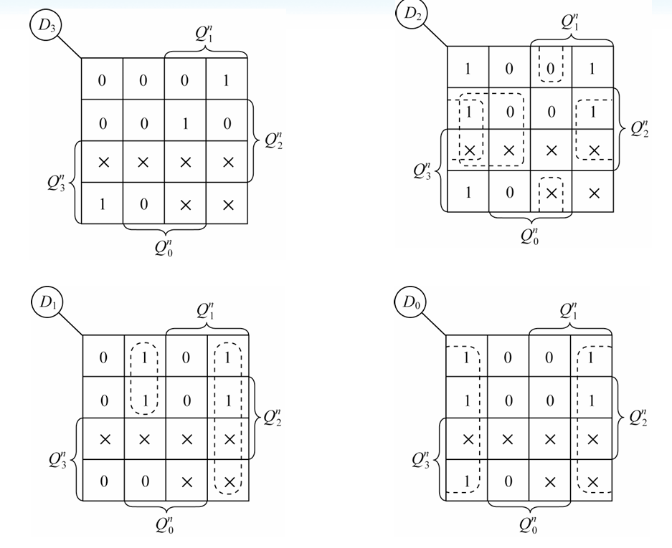
5.2.2 同步时序逻辑电路的设计
例5-3：用D触发器设计一个8421 BCD码同步十进制加计数器。
Video Import
根据状态表，可画出各触发器激励信号D_{i}的卡诺图。
问题：D₃、D₂、D₁、D₀是触发器现态还是次态的函数？
解答：D₃、D₂、D₁、D₀是触发器现态的函数。

Slide 23
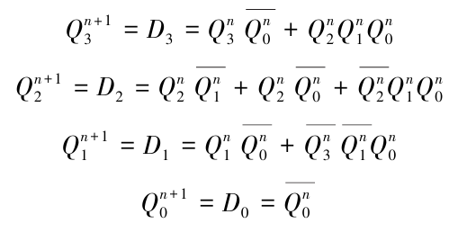
5.2.2 同步时序逻辑电路的设计
例5-3：用D触发器设计一个8421 BCD码同步十进制加计数器。
Video Import
卡诺图中，4个触发器共有2⁴=16个状态(从0000到1111)，8421 BCD码同步十进制加计数器为0000~1001共10个状态，其余6个状态为无效状态，在卡诺图中用X表示，此处利用无关项为1可 求出激励信号和状态方程为：

Slide 24
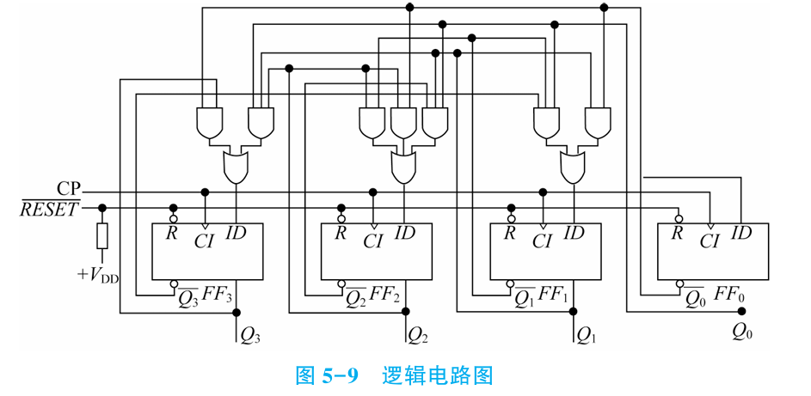
5.2.2 同步时序逻辑电路的设计
例5-3：用D触发器设计一个8421 BCD码同步十进制加计数器。
Video Import
（3）画出逻辑图，并检查自启动能力。图5-9所示逻辑电路图中，复位端（或置0端）输入低电平时，Q₃Q₂Q₁Q₀为0000。

Slide 25
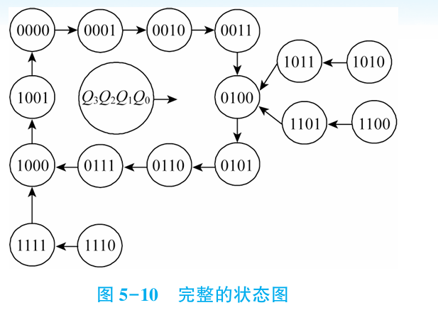
5.2.2 同步时序逻辑电路的设计
该电路有6个无效状态（1010、1011、1100、1101、1110、1111），代入状态方程，可以求其次态（下一时刻状态），最终画出完全状态图如图5-10所示，从中可以看出，即使初始状态为无效状态，经过1或2个时钟周期后也会进入有效循环状态，因此此电路具有自启动能力。如果从0000状态开始，就先将复位端=0，Q3Q2Q1Q0为0000，再将复位端=1后开始计数。
Video Import

Slide 26
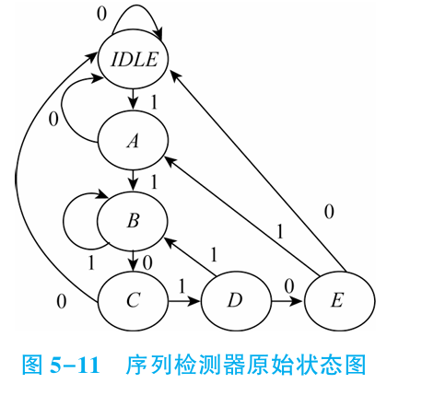
5.2.2 同步时序逻辑电路的设计
例5-4：序列检测器是时序逻辑电路中常见的一种电路，它的主要功能是将指定的序列从数字码流中识别出来。例如检测器收到一组串行码（11010）后，输出Y为1，否则Y为0。试画出11010序列检测器的状态图，并使用状态机来直接描述。
Video Import
解：IDLE为初始状态（如0），
A代表第一个状态“1”，
B代表第二个状态“11”，
C代表第三个状态“110”，
D代表第四个状态“1101”，
E代表要输出的状态“11010”。
可用状态机描述，程序见书中127-128页。

Slide 27
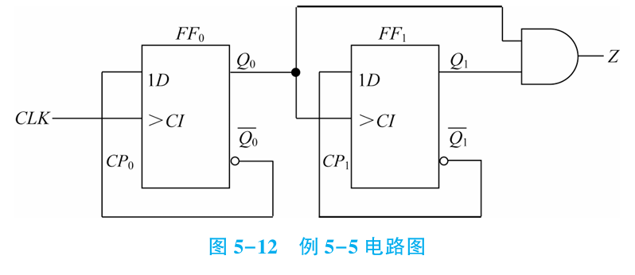
5.2.3 异步时序逻辑电路的分析与设计
在异步时序电路中，由于触发器并不都在同一个时钟信号作用下动作，因此在计算电路的次态时，需要考虑每个触发器的时钟信号，只有那些有时钟信号的触发器才用状态方程去计算次态，而没有时钟信号的触发器将保持原状态不变。
Video Import
例5-5：分析如图5-12所示的时序电路的逻辑功能。写出电路的激励方程、状态方程和输出方程，计算出状态转换表，画出状态转换图，分析电路能否自启动。
解：在图5-11所示电路中，触发器FF₀和FF₁使用时钟脉冲信号分别为CLK和CP₁，电路为异步时序电路。

Slide 28
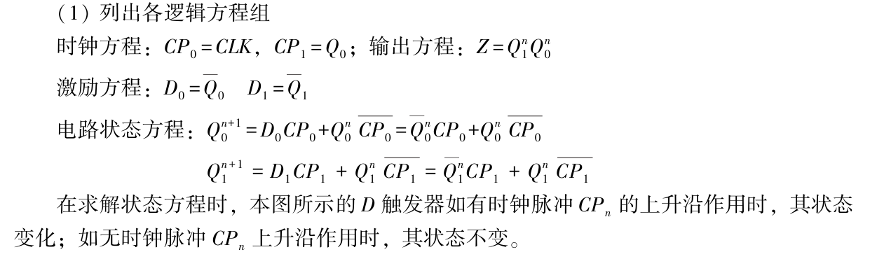
5.2.3 异步时序逻辑电路的分析与设计
例5-5：分析如图5-12所示的时序电路的
逻辑功能。写出电路的激励方程、状态方程和
输出方程，计算出状态转换表，画出状态转换图，分析电路能否自启动。
Video Import

Slide 29
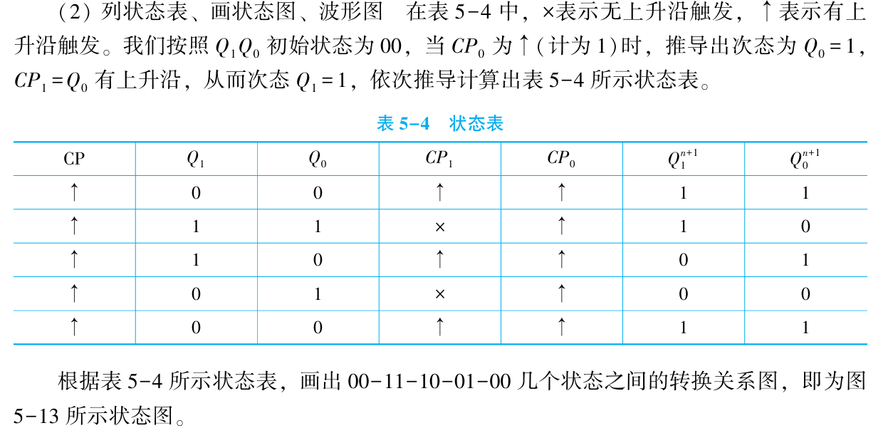
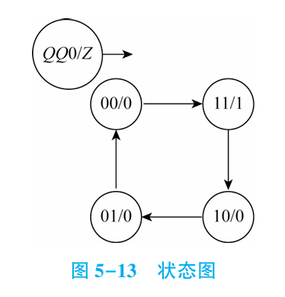
5.2.3 异步时序逻辑电路的分析与设计
Video Import

Slide 30
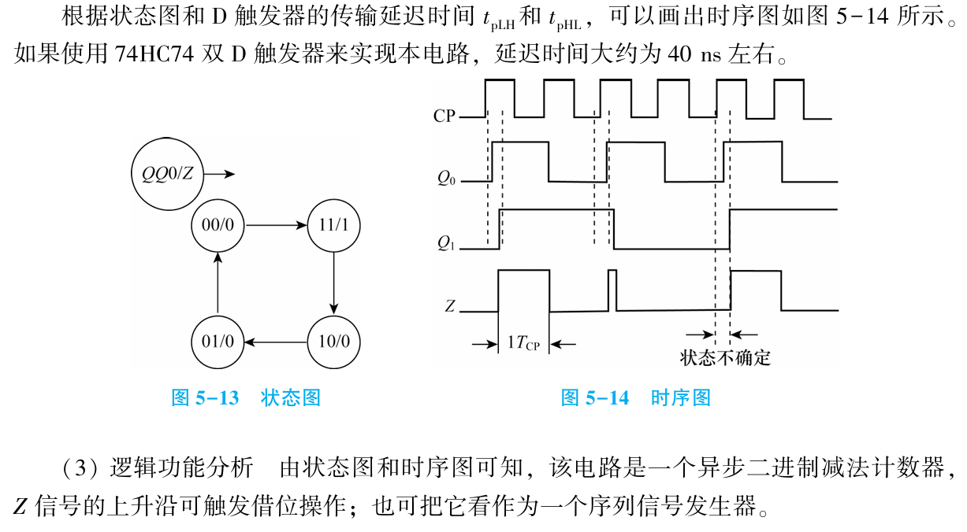
5.2.3 异步时序逻辑电路的分析与设计
Video Import

Slide 31
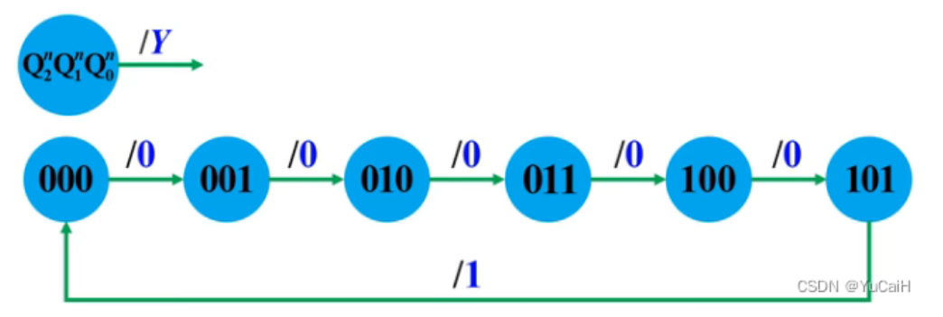
5.2.3 异步时序逻辑电路的分析与设计
异步时序电路的设计步骤与同步电路相同。
形成原始状态图和原始状态表
状态化简，求出最小状态表
状态编码，得到二进制状态表
选定触发器类型，并求出激励方程和输出方程
画出逻辑电路图，验证是否能够自启动
举例：设计一个异步时序电路实现如下图所示的状态转换图。
Video Import
Notes:
参考网址：https://blog.csdn.net/m0_74209563/article/details/139039148

Slide 32
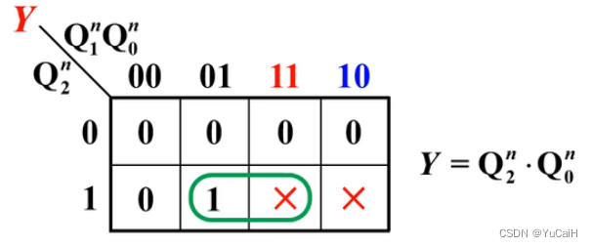
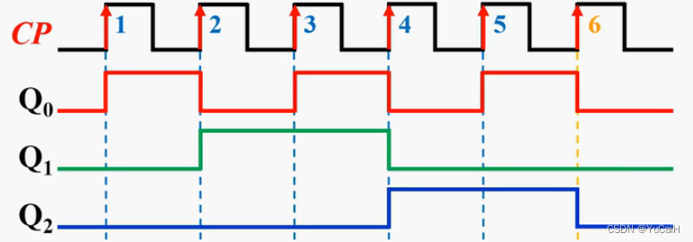
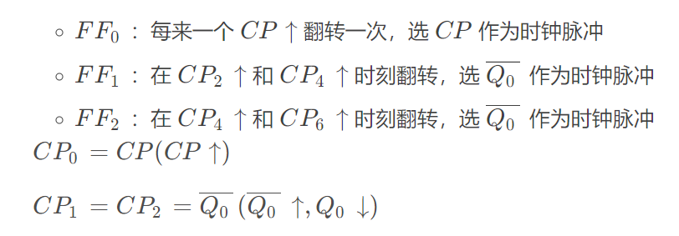
5.2.3 异步时序逻辑电路的分析与设计
Video Import
（1）选触发器：6个有效循环状态，选择3个触发器实现。用到 3 位二进制代码，故选用 3 个 触发器（选用 CP 上升沿触发 D 触发器），分别用 FF ₀ 、 FF ₁ 、 FF _{2 ​} 。
（2）输出方程：根据状态转换图用卡诺图求输出方程Y=？。
（3）时钟方程：先根据状态转换图画出时序图，再根据翻转条件选脉冲
​
根据翻转条件选脉冲
Notes:
参考网址：https://blog.csdn.net/m0_74209563/article/details/139039148

Slide 33
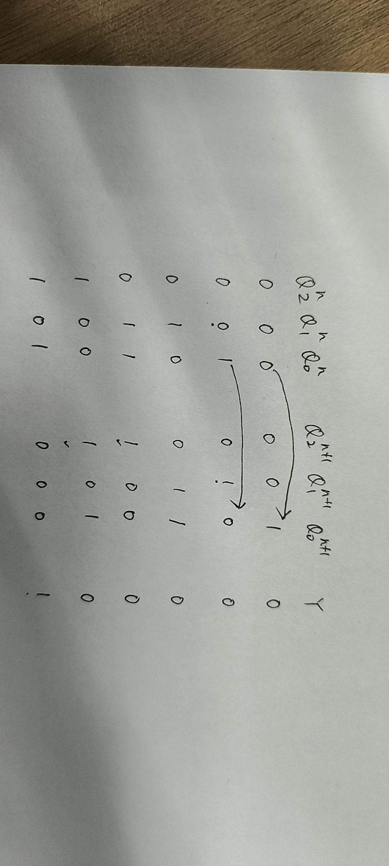
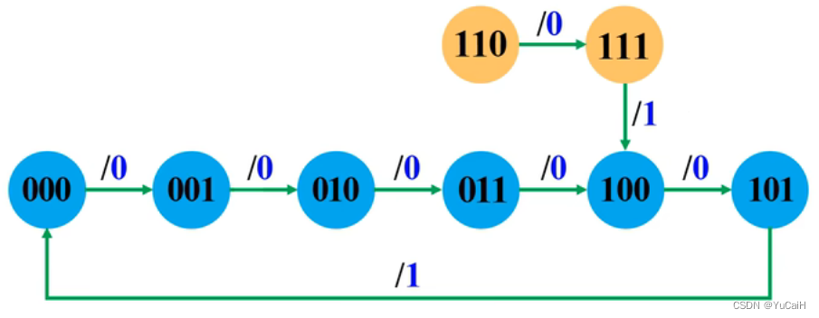
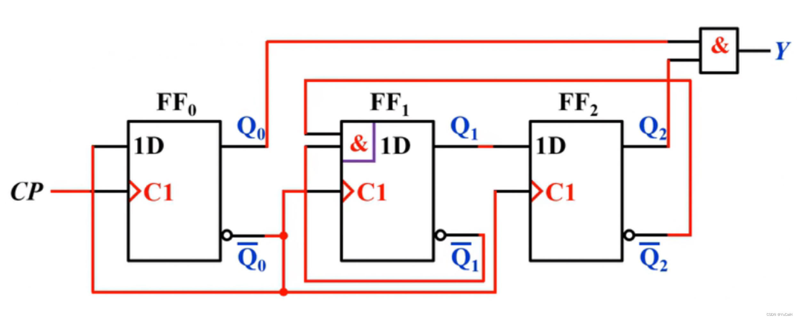
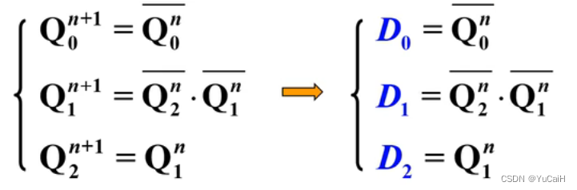
5.2.3 异步时序逻辑电路的分析与设计
（4）由时序图画出状态表，根据卡诺图进行状态方程求解（可选择板书讲解）。
（5）写出激励方程
​
Video Import
（6)画电路图 (7)检查电路能否自启动
Notes:
参考网址：https://blog.csdn.net/m0_74209563/article/details/139039148

Slide 34
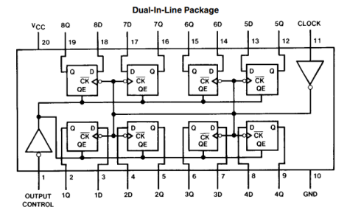
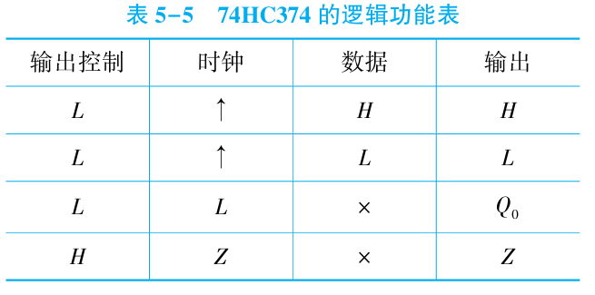
5.3 典型的时序逻辑电路
寄存器、移位寄存器和计数器是三种典型的时序逻辑电路。
5.3.1寄存器
寄存器是数字系统中用来存储代码或数据的逻辑部件。它的主要组成部分是触发器。
一个触发器能存储1位二进制代码，存储 n 位二进制代码的寄存器需要用 n 个触发器组成。寄存器实际上是若干触发器的集合。
由八D触发器组成的三态总线驱动输出74HC374寄存器引脚图如图5-15所示，逻辑功能表如表5-5所示。
Video Import
其动作特点是触发器输出端的状态仅仅取决于时钟上升沿到达时刻D端的状态。
当1引脚输出控制位为低电平，CLOCK为上升沿时，Q^{n+1}=D；CLOCK为低电平时，输出为上一时刻状态。当1引脚输出控制位为高电平时，输出为高组状态。

Slide 35
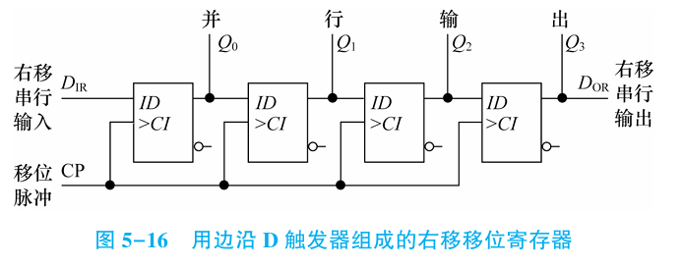
5.3.2 移位寄存器
1、电路结构
移位寄存器除了具有存储代码的功能以外，还具有移位功能。所谓移位功能，是指寄存器里存储的代码能在移位脉冲的作用下依次左移或右移。因此，移位寄存器不但可以用来寄存代码，还可以用来实现数据的串行—并行转换、数值的运算以及数据处理等。
Video Import

Slide 36
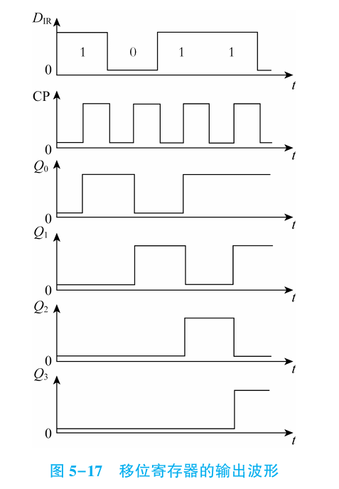
5.3.2 移位寄存器
2、时序波形
在输入数据之前将4个触发器置0，即Q₀Q₁Q₂Q₃=0000，然后依次输入数据1011。
各个触发器输出端在移位过程中的电压波形如图5-17所示。可以看到，经过4个CP上升沿以后，串行输入的4位代码全部移入了移位寄存器中，同时在4个触发器的输出端得到了并行输出的代码。因此，利用移位寄存器可以实现代码的串行/并行转换。如果首先将4位数据并行地置入移位寄存器的4个触发器中，然后连续加入4个移位脉冲，则移位寄存器里的4位代码将从串行输出端D_{OR}依次送出，从而实现了数据的并行/串行转换。
Video Import

Slide 37
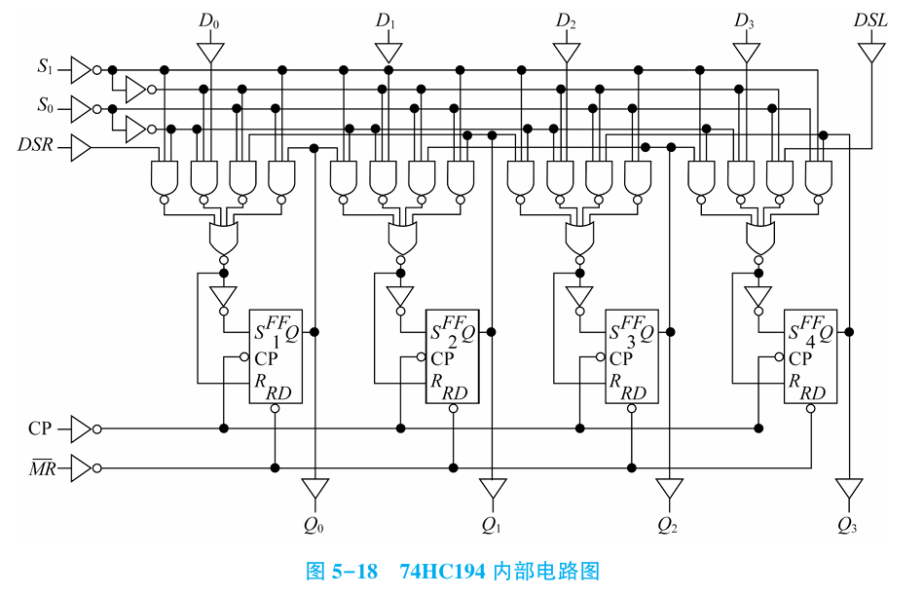
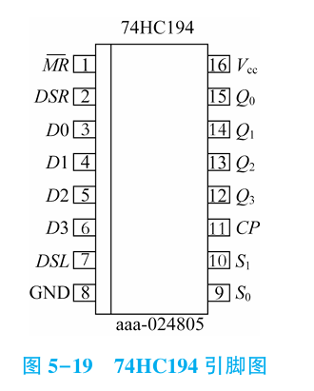
5.3.2 移位寄存器
3、逻辑器件-引脚功能
74HC194是一个4位双向通用移位寄存器，具有左移、右移控制、数据并行输入、保持、异步置零(复位)等功能。如图5-18、图5-19所示，D₀~D₃为数据并行输入端， Q₀~Q₃为数据并行输出端。
Video Import

Slide 38
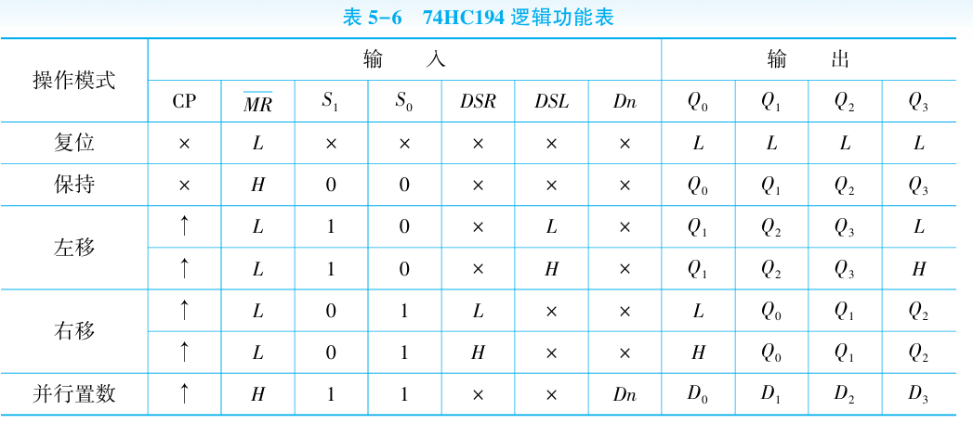

5.3.2 移位寄存器
3、逻辑器件-引脚设置
当异步复位端( )为0时，并行输出端Q₀~Q₃都为低电平；当异步复位端为1时，左右移位由模式选择输入(S₀、S₁)确定。
当S₀和S₁都为高电平时，D₀~D₃输入上出现的数据传输至Q₀~Q₃输出(并行装载)。
当S₀=1且S₁=0时，输入数据通过D_{SL}串行输入并从左向右移动；
当S₀=0且S₁=1时，数据通过D_{SR}串行输入，并从右向左移动。D_{SR}和D_{SL}允许多级移位右移或左移数据传输，而不干扰并行加载操作。
如果两个S₀、S₁都为低电平，现有数据以保持模式保留。
Video Import

Slide 39
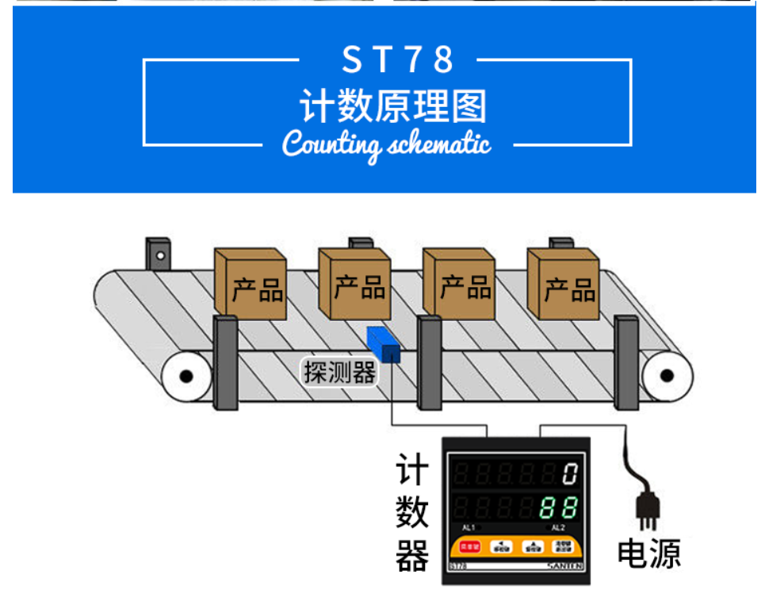
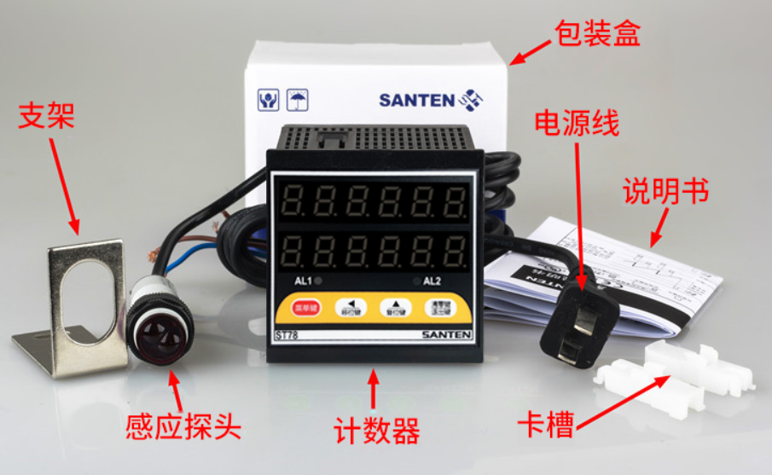
5.3.3 计数器
计数器是对输入脉冲个数进行计数的时序逻辑电路。
计数器除了直接用于计数外，还可以用于实现定时器、分频器、程序控制器、信号发生器等，是数字系统中重要的功能部件。
按计数器时钟控制方式，计数器可分为同步计数器、 异步计数器；
按计数器状态数可分为二进制计数器、十进制计数器、任意进制计数器；
按照计数增减趋势分为加法计数器、减法计数器和可逆计数器。
Video Import
物品经过探头1次计数1次，感应距离0-30cm或80cm

Slide 40
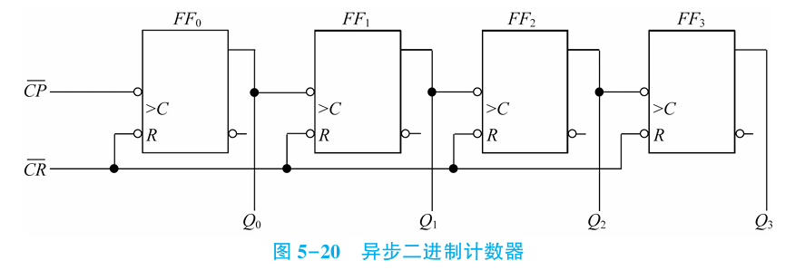
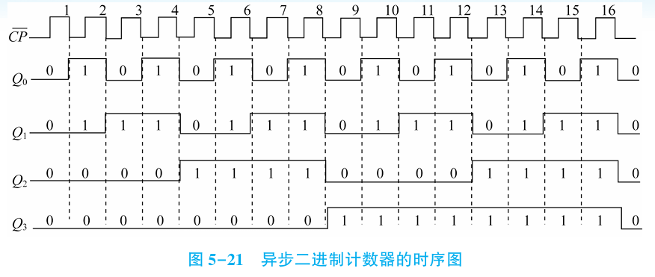


5.3.3 计数器
1、同步和异步二进制计数器的比较
异步计数器有电路结构简单等优点，但异步计数器的工作速度慢，在计数过程会出现中间状态。
同步计数器是指计数器中的各触发器的时钟脉冲输入端连接在一起，接到输入的计数脉冲的CP端，所以各触发器在同一时钟脉冲的作用下，其翻转是同步进行的。
如下图5-20所示为由4个T, 触发器组成异步二进制计数器，从电路结构上看前一级的Qn输出端作为后一级触发器的触发脉冲，在 的下降沿时计数器状态发生翻转；同时具有 =0时Q₃Q₂Q₁Q₀输出为0000的异步清零端。
Video Import

Slide 41
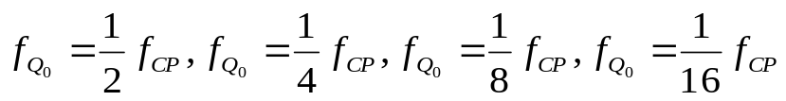
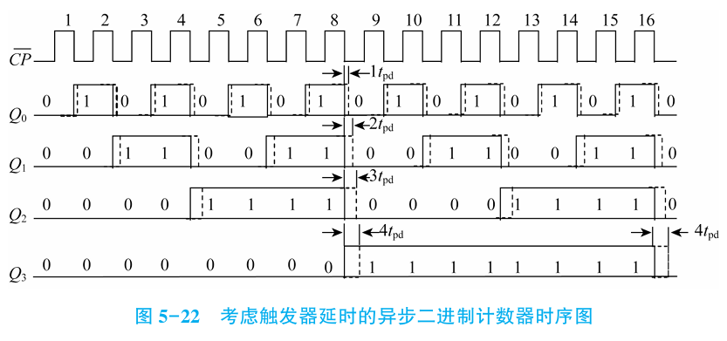
5.3.3 计数器
1、同步和异步二进制计数器的比较
从图5-21所示的异步二进制计数器的时序图，可以看出
因此本电路功能上不仅可以计数也可作为分频器使用。而且我们看到n级触发器可以得到1/2^{n}的最小分频值。
如考虑每个触发器都有1t_{pd}的延时，电路会出现什么问题？如图5-22所示，我们在Q₃处可以看到有4个t_{pd}的延时。
Video Import

Slide 42
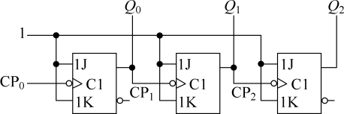
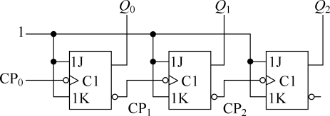

5.3.3 计数器
1、同步和异步二进制计数器的比较
图5-23所示的异步二进制加法和减法计数器电路图，图中将每个触发器设置为翻转计数状态。
（a）3位异步二进制加法计数器 （b）3位异步二进制减法计数器
图5-23 二进制加法和减法计数器对比图
如（a）加法计数器电路中，对照逻辑状态表，我们发现000-001-010-011-100-101-110-111，低位 计数器当CP₀从1到0的下降沿瞬间翻转；第2级触发器需要Q₀=1到0的下降沿瞬间；第3级触发器需要Q₁=1到0的下降沿瞬间。所以：Q₀接CP₁、Q₁接CP₂作为触发条件。
（b）减法计数器电路中，
Video Import

Slide 43




5.3.3 计数器
1、同步和异步二进制计数器的比较
同步计数器适用于需要精确计数的应用场景，如时钟发生器和分频器、数字信号处理和通信系统等。异步计数器则适用于对速度要求不高但需要保证计数值准确性的应用场景，如事件计数器、数据传输协议和智能仪表等‌。
Video Import
加法计数器：
减法计数器：

Slide 44

5.3.3 计数器
2、常用计数器的使用
74LS161是一个十六进制加法计数器，其具有如下四种功能：异步清零、同步并行置数、保持、计数功能。其中 清零采用的是异步方式，置数采用的是同步方式。
Video Import
4位二进制计数器状态表
计数顺序
电路状态
进位输出
Q₃
Q₂
Q₁
Q₀
0
0
0
0
0
0
1
0
0
0
1
0
2
0
0
1
0
0
3
0
0
1
1
0
4
0
1
0
0
0
5
0
1
0
1
0
6
0
1
1
0
0
7
0
1
1
1
0
8
1
0
0
0
0
9
1
0
0
1
0
10
1
0
1
0
0
11
1
0
1
1
0
12
1
1
0
0
0
13
1
1
0
1
0
14
1
1
1
0
0
15
1
1
1
1
1
16
0
0
0
0
0
图5-24 74LS161逻辑电路图和引脚图
Notes:
依次分析各引脚功能、高低电平设置。

Slide 45


5.3.3 计数器
2、常用计数器的使用
74LS161是一个十六进制加法计数器，其具有如下四种功能：异步清零、同步并行置数、保持、计数功能。其中清零采用的是异步方式，置数采用的是同步方式。
Video Import

Slide 46


5.3.3 计数器
2、常用计数器的使用
(1)置数法：适合于有预置数功能的计数器。它的工作原理是：通过给计数器置入某个数值的方法跳过N-M个状态，置数操作可以在电路的任何一个状态下进行。分为同步预置数和异步预置数两种。
Video Import
例5-6：用置数法将74LS161接成六进制计数器，计数状态为0100~1001。

Slide 47


5.3.3 计数器
带有同步预置数功能的计数器（如74LS160、74LS161等）， =0的信号只有在下一个CP信号到来时，才将要置入的数据置入计数器，因此稳定状态包含此置入的状态。
带有异步预置数功能的计数器（74LS190、74LS191、74LS192等），只要 =0信号一出现，立即会将数据置入计数器中。因此， =0的信号应该从最后一个有效状态的下一个状态译出。
Video Import

Slide 48

5.3.3 计数器
2、常用计数器的使用
(2)置零法适用于有异步置零输入端的计数器。它的工作原理是：N进制计数器从0~(N-1)的计数过程中，当计数器的值计到M时立即返回0，所以计数器为M值的状态只是瞬间出现，在稳定的循环状态中只包含0~(M-1)个状态。
Video Import
例5-7：利用置零法将同步十进制计数器74LS160接成六进制计数器。
Notes:
由于置零信号随着计数器置零而立即消失，所以置零信号持续时间很短。如果计数器中的触发器的复位速度有快有慢，则可能出现动作慢的触发器还未来得及复位而置零信号已经消失的情况，导致电路误动作。为了克服这个缺点，可以采用图5-27所示的连接方法。

Slide 49
5.3.3 计数器
(3)大于计数器进制数（模值）的计数器设计
如1片74161是16进制计数器，所以256（16×16）进制计数器需用两片74161构成.
片与片之间的连接通常有两种方式：
并行进位(低位片的进位信号作为高位片的使能信号);
串行进位(低位片的进位信号作为高位片的时钟脉冲，即异步计数方式)。
Video Import
Notes:
解：如图5-29所示，此计数器是由两个十进制计数器74LS160采用并行进位方式构成的任意进制计数器。芯片I和芯片II均为十进制计数器的连接，当芯片I计数器计数到1001且产生进位信号时，芯片II的计数控制端EP和ET有效，当再来下一个时钟脉冲时，两片芯片同时加1，然后芯片I再从0000开始计数。当芯片II计数到0010时，同时芯片I计数到0100时，产生复位信号给两个芯片的端，因为两片计数器的为异步复位端，所以两芯片构成计数器的计数范围为0-23，即为同步二十四进制计数器。

Slide 50

5.3.3 计数器
例5-8：用74LS160十进制计数器设计一模24计数器。
Video Import
计数状态 0000 0000 ------- 0000 1001 （0-9）
0001 0000 ------- 0001 1001 （10-19）
0010 0000 ------- 0010 0100 （20-23、24回零）
Notes:
解：如图5-29所示，此计数器是由两个十进制计数器74LS160采用并行进位方式构成的任意进制计数器。芯片I和芯片II均为十进制计数器的连接，当芯片I计数器计数到1001且产生进位信号时，芯片II的计数控制端EP和ET有效，当再来下一个时钟脉冲时，两片芯片同时加1，然后芯片I再从0000开始计数。当芯片II计数到0010时，同时芯片I计数到0100时，产生复位信号给两个芯片的端，因为两片计数器的为异步复位端，所以两芯片构成计数器的计数范围为0-23，即为同步二十四进制计数器。

Slide 51

5.3.3 计数器
例5-9：用74LS192计数器设计24秒倒计时电路。
Video Import
74LS192计数器是同步十进制可逆计数器。
3、2、6、7引脚为数据输出位Q₀~Q₃
4、5引脚分别为计数器减法计数和加法计数位
11引脚为低电平有效的异步置数位
14引脚为高电平有效的异步清零位
12、13引脚分别串行计数进位和借位位
15、1、10、9引脚为数据输入位D₀-D₃
16、8引脚为电源、接地端。

Slide 52



5.3.3 计数器
例5-9：用74LS192计数器设计24秒倒计时电路。
Video Import
当14引脚MR为H状态时，Q₀-Q₃输出端复位；
当 时，Q₀-Q₃输出端等于预置端D₀-D₃。
当 时，5引脚CP_{U}为上升沿、4引脚CP_{D}=H时，计数器加法计数；
4引脚CP_{D}为上升沿、5引脚CP_{U}=H时，计数器减法计数。

Slide 53

5.3.3 计数器
例5-9：用74LS192计数器设计24秒倒计时电路。
Video Import
图5-31为用Multisim软件仿真篮球比赛24倒计时电路，包括秒脉冲发生器（555定时器实现）、计数器（74192实现）、译码与显示电路等部分组成。

Slide 54

5.3.4 序列信号发生器
定义：序列信号发生器是能够循环产生一组或多组序列信号的时序逻辑电路。序列信号是按照一定规则排列的周期性串行二进制码，通常用作数字系统的同步信号或地址码，也可以作为可编程逻辑电路的控制信号。
应用：在现代通信系统中，它能够产生随机序列、伪随机序列、码片序列等各种类型的序列信号。这些信号序列在数字通信系统、脉冲调制系统以及其他通信系统中起着至关重要的作用。
Video Import
图 二值伪随机序列

Slide 55
5.3.4 序列信号发生器
Video Import
序列信号发生器的设计方法有多种：
(1) 使用环形计数器设计“1000…0”型序列信号发生器；
(2) 使用扭环计数器设计“11……100…0”型序列信号发生器；
(3) 任意类型的序列信号发生器
a、使用D触发器设计
b、使用计数器和译码器等设计
c、使用移位寄存器和反馈组合电路（译码器、多路复用器）设计

Slide 56


5.3.4 序列信号发生器
例5-10：设计一产生 110001001110 计数型序列信号发生器。
Video Import
第1步：设计计数器状态
(1)110001001110 的序列长度（二进制码位数）S=12，可以设计模为12的计数器。
(2)选用1片74LS161。
(3)采用同步预置法。
(4)设定有效状态为 Q_{D}Q_{C}Q_{B}Q_{A} = 0100～1111。

Slide 57


5.3.4 序列信号发生器
例5-10：设计一产生 110001001110 计数型序列信号发生器。
Video Import
第2步：设计组合电路
(1)列出真值表5-10。
(2)卡诺图表示。
(3)采用 8 选1数据选择器
74151实现逻辑函数。

Slide 58


5.3.4 序列信号发生器
例5-10：设计一产生 110001001110 计数型序列信号发生器。
Video Import
（3）用8选1选择器74LS151实现逻辑函数：
设地址逻辑变量为 A₂A₁A₀D，则Q_{D}Q_{C}Q_{B}对应A₂A₁A₀，Q_{A}对应D。
确定D_{i}方法：卡诺图中，若对应于选择器卡诺图的方格内全为 1，则此D_{i}=1；反之，若方格内全为 0，则 D_{i}=0。若对应的方格内有 0 也有 1 ，则应为 1 格对应的输入变量的积之和。若对应方格为无关项X，此处X与周围的1不画圈，因此设为0。

Slide 59
5.3.4 序列信号发生器
例5-10：设计一产生 110001001110 计数型序列信号发生器。
Video Import
第3步：画出电路图，如图5-34所示序列信号发生器。

Slide 60
5.3.4 序列信号发生器
计数型序列信号发生器是由时序电路和组合电路两部分构成。计数型的好处在于，计数器的状态设置与输出序列没有直接关系，只需要将反馈网络设计好就可以了。因此计数结构对于输出序列的更改比较方便，而且只要连接到不同的反馈网络，它可以同时产生多组序列码。
课后练习：设计一个能够产生序列信号10110的移位寄存器型序列信号发生器，并与例题5-10对比下两种不同类型序列信号发生器的区别。
Video Import

Slide 61
5.4 可编程逻辑器件
逻辑器件可分为两大类：固定逻辑器件和可编程逻辑器件。
固定逻辑器件中的电路是永久性的，它们完成一种或一组功能，一旦制造完成，就无法改变；对于固定逻辑器件，根据器件复杂性的不同，从设计、原型到最终生产所需要的时间可从数月至一年多不等。而且，如果器件工作不合适，或者如果应用要求发生了变化，那么就必须开发全新的设计。
可编程逻辑器件(Programmable Logic Device，即PLD）是能够为客户提供范围广泛的多种逻辑能力、特性和速度、电压特性的标准成品部件，而且此类器件可在任何时间改变，从而完成许多种不同的功能。对于可编程逻辑器件，设计人员可利用价格低廉的软件工具快速开发、仿真和测试其设计。然后，可快速将设计编程到器件中，并立即在实际运行的电路中对设计进行测试。
Video Import

Slide 62
5.4 可编程逻辑器件
可编程逻辑器件演变史
20世纪70年代出现了只读存储器PROM (Programmable Read only Memory)，可编程逻辑阵列器件PLA (Programmable Logic Array)；
70年代末AMD推出了可编程阵列逻辑PAL (Programmable Array Logic)；
80年代Lattice公司推出了通用阵列逻辑GAL ( Generic Array Logic)；
80年代中Xilinx公司推出了现场可编程门阵列FPGA (Field Programmable GateArray )，Altera公司推出了可擦除的可编程逻辑器件EPLD (Erase Programmable LogicDevice)，集成度高，设计灵活，可多次反复编程；
90年代初Lattice公司又推出了在系统可编程概念ISP及其在系统可编程大规模集成器件ispLSI。
Video Import

Slide 63

5.4 可编程逻辑器件
5.4.1 PLD的电路表示法
PLD阵列连接有三种表示法，如图5-35所示。
Video Import

Slide 64

5.4 可编程逻辑器件
5.4.1 PLD的电路表示法
Video Import

Slide 65
5.4 可编程逻辑器件
5.4.2 可编程逻辑器件的分类
(1)按集成度可编程逻辑器件可分为低密度（集成密度小于1000门/片）和高密度逻辑器件（集成密度大于1000门/片）；
(2)按照结构分为基于与/或阵列结构的器件(PROM、PLA、PAL、GAL)、CPLD、EPLD和基于门阵列结构的器件（FPGA）。
(3)按编程工艺分类
①熔丝和反熔丝编程器件，如Actel的FPGA器件。
②SRAM器件，如Xilinx的FPGA。
③UEPROM器件，即紫外线擦除/电可编程器件，如大多数的EPLD器件。
④EEPROM器件，如GAL、CPLD器件。
Video Import

Slide 66

5.4 可编程逻辑器件
书中表5-11列出了可编程逻辑器件及其电路结构、特点。
FPGA器件采用了逻辑单元阵列LCA（Logic Cell Array）结构，内部包括可配置逻辑模块CLB、输出输入模块IOB和内部连线三个部分。
FPGA利用小型查找表来实现组合逻辑，每个查找表连接到一个D触发器的输入端，触发器再来驱动其他逻辑电路或驱动I/O，由此构成了即可实现组合逻辑功能又可实现时序逻辑功能的基本逻辑单元模块，这些模块间利用金属连线互相连接或连接到I/O模块。
FPGA的逻辑是通过向内部静态存储单元加载编程数据来实现的，存储在存储器单元中的值决定了逻辑单元的逻辑功能以及个模块之间或模块与I/O间的连接方式，并最终决定了逻辑单元的逻辑功能以及各模块之间或模块与I/O间的联接方式，并最终决定了FPGA所能实现的功能，FPGA允许无限次的编程。
Video Import
Notes:
FPGA器件采用了逻辑单元阵列LCA（Logic Cell Array）结构，内部包括可配置逻辑模块CLB（Configurable Logic Block）、输出输入模块IOB（Input Output Block）和内部连线（Interconnect）三个部分。FPGA利用小型查找表来实现组合逻辑，每个查找表连接到一个D触发器的输入端，触发器再来驱动其他逻辑电路或驱动I/O，由此构成了即可实现组合逻辑功能又可实现时序逻辑功能的基本逻辑单元模块，这些模块间利用金属连线互相连接或连接到I/O模块。FPGA的逻辑是通过向内部静态存储单元加载编程数据来实现的，存储在存储器单元中的值决定了逻辑单元的逻辑功能以及个模块之间或模块与I/O间的连接方式,并最终决定了逻辑单元的逻辑功能以及各模块之间或模块与I/O间的联接方式,并最终决定了FPGA所能实现的功能, FPGA允许无限次的编程。

Slide 67
5.4 可编程逻辑器件
5.4.2 可编程逻辑器件的分类
可编程逻辑器件主要类型是现场可编程门阵列（FPGA）和复杂可编程逻辑器件（CPLD）。
全球FPGA市场被国外四大巨头Xilinx（赛灵思）、Altera（阿尔特拉，2015年12月已被英特尔收购）、Lattice（莱迪思）、Microsemi(美高森美)垄断。
最新的FPGA器件，如Xilinx Virtex系列中的部分器件，可提供八百万系统门（相对逻辑密度）。这些先进的器件还提供诸如内建的硬连线处理器（如IBM Power PC）、大容量存储器、时钟管理系统等特性，并支持多种最新的超快速器件至器件信号技术。
FPGA依靠其强大、全方面、多维度的可编程能力，在航空航天、电子通信、银行金融、医疗设备、信息存储、数据处理、ASIC原型验证等许多行业或领域发挥着极其重要的作用。
Video Import
Notes:
Xilinx是全球FPGA市场的领导者，其产品广泛应用于高性能计算、通信、航空航天等领域。Xilinx的创新技术和高性能产品使其在市场中具有竞争优势‌12。Altera曾是全球第二大FPGA供应商，后被Intel收购，现在属于Intel的一部分，仍然在中高端FPGA市场占有重要地位‌23。Lattice以其低功耗产品著称，特别是在移动和嵌入式系统中有着广泛的应用‌2。Actel则以反熔丝FPGA技术闻名，主要应用于高可靠性的航空航天和军事领域‌1。
这些公司在技术、市场和应用方面各有特色，共同推动了FPGA技术的发展和应用。Xilinx和Altera通过不断的技术创新和市场拓展，保持了其在全球FPGA市场的领先地位。Lattice和Actel则通过专注于特定技术领域，提供了差异化的产品和服务，满足了不同客户的需求‌

Slide 68
5.4 可编程逻辑器件
5.4.3 可编程逻辑器件的设计
可编程逻辑器件的设计是指利用EDA开发软件和编程工具对器件进行开发的过程。现代的EDA软件平台已突破了早期仅能进行PCB版图设计，它集设计、仿真、测试于一体，配备了系统设计自动化的全部工具，配置了多种能兼用和混合使用的逻辑描述输入工具，例如既支持功能完善的硬件描述语言如VHDL、Verilog HDL等作为文本输入，又支持逻辑、工作波形图等作为图形输入；同时还配置了高性能的逻辑综合、优化和仿真模拟工具。
如今电子设计工程师只需一台计算机、一套与器件相应的开发软件和一片CPLD/FPGA芯片/板，就能在实验室或家中完成大规模集成电路和数字系统的设计。
Video Import
Notes:
Xilinx是全球FPGA市场的领导者，其产品广泛应用于高性能计算、通信、航空航天等领域。Xilinx的创新技术和高性能产品使其在市场中具有竞争优势‌12。Altera曾是全球第二大FPGA供应商，后被Intel收购，现在属于Intel的一部分，仍然在中高端FPGA市场占有重要地位‌23。Lattice以其低功耗产品著称，特别是在移动和嵌入式系统中有着广泛的应用‌2。Actel则以反熔丝FPGA技术闻名，主要应用于高可靠性的航空航天和军事领域‌1。
这些公司在技术、市场和应用方面各有特色，共同推动了FPGA技术的发展和应用。Xilinx和Altera通过不断的技术创新和市场拓展，保持了其在全球FPGA市场的领先地位。Lattice和Actel则通过专注于特定技术领域，提供了差异化的产品和服务，满足了不同客户的需求‌

Slide 69
5.4 可编程逻辑器件
5.4.2 可编程逻辑器件的设计
采用当前流行的硬件描述语言VHDL或Verilog HDL进行程序设计
采用Altera公司推出的Quartus Ⅱ或Xilinx公司的Vivado软件（下载网站参考：https://china.xilinx.com/support/download.html）进行程序仿真、调试，并将程序下载到PLD中，来改变PLD的内部逻辑关系，达到设计逻辑电路的目的。
采用FPGA实现组合逻辑电路和时序逻辑电路的具体实现过程可参照如下网址具体操作，https://vlab.ustc.edu.cn/guide/doc_simple_logic.html。代码见附录C。
Video Import
Notes:
Vivado的设计过程举例如图5-43所示，ZYNQ设计的基本流程包括：
(1)Vivado中搭建ZYNQ平台，完成基本外设控制。
(2)创建逻辑设计，并封装成IP。
(3)ZYNQ设计中调用封装的IP。
(4)对设计的IP进行仿真。

Slide 70



5.4 可编程逻辑器件-每年9月份开始的集创赛
Vivado的设计过程举例如图5-43所示，ZYNQ设计的基本流程包括：
(1)Vivado中搭建ZYNQ平台，完成基本外设控制。
(2)创建逻辑设计，并封装成IP。
(3)ZYNQ设计中调用封装的IP。
(4)对设计的IP进行仿真。
Video Import
图5-41 Xilinx 基于28 nm工艺流程的Zynq-7000 All Programmable SoC平台
Notes:
Vivado的设计过程举例如图5-43所示，ZYNQ设计的基本流程包括：
(1)Vivado中搭建ZYNQ平台，完成基本外设控制。
(2)创建逻辑设计，并封装成IP。
(3)ZYNQ设计中调用封装的IP。
(4)对设计的IP进行仿真。

Slide 71
5.5 脉冲波形的产生与整形
在时序逻辑电路中，不仅需要研究分析各单元电路之间的逻辑关系，还需要 产生脉冲信号源作为系统的时钟。矩形脉冲常用作数字系统的定时信号或同步时钟信号，作用于系统的各个部分，因此信号波形的好坏将关系到电路能否正常工作。
实现方法：获取矩形脉冲波形的途径主要有两种。
利用各种形式的多谐振荡器电路直接产生所需要的矩形脉冲；
通过各种整形电路将已有的周期性变化波形变换为符合要求的矩形脉冲，具体
电路是施密特触发器和单稳态触发器。
Video Import
Notes:
应用：获取矩形脉冲波形的途径主要有两种：一种是利用各种形式的多谐振荡器电路直接产生所需要的矩形脉冲；另一种则是通过各种整形电路将已有的周期性变化波形变换为符合要求的矩形脉冲，具体电路是施密特触发器和单稳态触发器。矩形脉冲的特性参数主要有脉冲周期T、脉冲幅度Um、脉冲宽度Tw、上升时间Tr、下降时间Tf等。

Slide 72

5.5 脉冲波形的产生与整形
矩形脉冲具有二值性：高低电平对应逻辑1、0
矩形脉冲的特性参数主要有：
脉冲周期T、脉冲幅度U_{m}、脉冲宽度T_{w}、上升时间T_{r}、下降时间T_{f}等。
Video Import

Slide 73

5.5.1 555定时器
Video Import
555是一种模拟电路与数字电路相结合的集成器件，广泛用于信号的产生、变换、控制与检测。采用不同的外部接法可获得多种功能：双稳态、单稳态、多谐振荡器及施密特触发器，能实现波形的产生或整形。
555定时器是由3个5KΩ电阻分压器、两个电压比较器A₁A₂、基本RS触发器、放电晶体管T_{D}、缓冲器G₃G₄组成。
Notes:
https://jishu.proginn.com/doc/631764750d663caa9

Slide 74


5.5.1 555定时器
8脚和1脚分别为电源和地。三个5kΩ电阻串联组成分压器，提供给两个比较器A₁（同相端2Vcc/3）和A₂（反相端Vcc/3）的参考电压。
6脚阈值端TH（A₁反相端）和2脚触发端TR（A₂同相端）与比较器的参考电压比较，决定两个电压比较器输出1或0，进而确定由与非门组成的、低电平有效的RS触发器的输出状态。
Video Import
Notes:
8脚和1脚分别为电源和地。三个5kΩ电阻串联组成分压器，提供给两个比较器A1（同相端2/3Vcc）和A2（反相端1/3Vcc）的参考电压。
6脚阈值端TH（A1反相端）和2脚触发端TR（A2同相端）外加输入模拟信号与比较器的参考电压比较，决定两个比较输出高电平还是低电平，进而确定由与非门组成的、低电平有效的RS触发器的输出状态。
TH信号加到反相端，其值大于同相端参考电压，比较器输出低电平作用于RS触发器，对于低电平有效的RS触发器，TH信号大于2/3Vcc时是有效信号。
TR信号加到同相端，其值小于反相端参考电压，比较器输出低电平作用于RS触发器，对于低电平有效的RS触发器，TR信号小于1/3Vcc时是有效信号。
3脚输出端是RS触发器的Q端，由TTL集成的芯片可输出200mA电流。
7脚是内部三极管的集电极，三极管的基极由RS触发器的端控制。常用作定时电路的电容放电通路（电容通过定时电路的一个电阻、经过三极管集电极到发射极到地），称为放电端D，也可以外接集电极负载作输出用（外接集电极电阻到正电源）。
5脚电压控制端UCO可以外加电压，改变两个比较器的参考电压，不用此功能时经0.01uF电容接地，以抗干扰。

Slide 75

5.5.1 555定时器
Video Import
3脚输出端是RS触发器的Q端，由TTL集成的芯片可输出200mA电流。
7脚是内部三极管的集电极，三极管的基极由RS触发器的 端控制。常用作定时电路的电容放电通路，电容通过定时电路的一个电阻、经过三极管集电极、发射极到地，称为放电端D，也可以外接集电极负载作输出用（外接集电极电阻到正电源）。
5脚电压控制端U_{CO}可以外加电压，改变两个比较器的参考电压；不用此功能时经0.01uF电容接地，以抗干扰。
Notes:
3脚输出端是RS触发器的Q端，由TTL集成的芯片可输出200mA电流。
7脚是内部三极管的集电极，三极管的基极由RS触发器的端控制。常用作定时电路的电容放电通路（电容通过定时电路的一个电阻、经过三极管集电极到发射极到地），称为放电端D，也可以外接集电极负载作输出用（外接集电极电阻到正电源）。
5脚电压控制端UCO可以外加电压，改变两个比较器的参考电压，不用此功能时经0.01uF电容接地，以抗干扰。

Slide 76


5.5.1 555定时器
Video Import
555集成芯片的两种封装形式
有一种14PIN封装的电路，被称为556，它实际上是封装有两个相同的555的芯片。这两个555公用电源引脚，其余12引脚分别组成它们各自其他6个引脚。

Slide 77


5.5.1 555定时器
Video Import
①当u_{I1}＞U_{R1}、u_{I2}＞U_{R2}时，如 U_{R1}=2Vcc/3、U_{R2}=Vcc/3，比较器A₁的输出u_{A1}=0、比较器A₂的输出u_{A2}=1，基本RS触发器被置成0态，T_{D}导通，同时u_{O}为低电平。
②当u_{I1}＜U_{R1}、u_{I2}＞U_{R2}时，u_{A1}=1、u_{A2}=1，基本RS触发器的状态保持不变，因而T_{D}和输出的状态u_{O}也维持不变。
③当u_{I1}＜U_{R1}、u_{I2}＜U_{R2}时，u_{A1}=1、u_{A2}=0，基本RS触发器被置成1态，u_{O}为高电平，同时T_{D}截止。
④当u_{I1}＞U_{R1}、u_{I2}＜U_{R2}时，u_{A1}=0、u_{A2}=0，基本RS触发器处于 状态，u_{O}处于高电平，同时T_{D}截止。
Notes:
3脚输出端是RS触发器的Q端，由TTL集成的芯片可输出200mA电流。
7脚是内部三极管的集电极，三极管的基极由RS触发器的端控制。常用作定时电路的电容放电通路（电容通过定时电路的一个电阻、经过三极管集电极到发射极到地），称为放电端D，也可以外接集电极负载作输出用（外接集电极电阻到正电源）。
5脚电压控制端UCO可以外加电压，改变两个比较器的参考电压，不用此功能时经0.01uF电容接地，以抗干扰。

Slide 78
5.5.1 555定时器
Video Import
555定时器能在很宽的电压范围内工作，并可承受较大的负载电流。
双极型NE555定时器的电源电压范围为5～16V，最大的负载电流可达到200mA，具有较大的驱动能力；
CMOS型7555定时器的电源电压范围为3～18V，但最大负载电流在4mA以下，具有低功耗、输入阻抗高等优点。
另外，555定时器还能提供与TTL、MOS电路相兼容的逻辑电平。
正因为如此，国际上各主要的电子器件公司相继生产了各自的555定时器产品。尽管产品型号繁多，但所有双极型产品型号最后的3位数码都是555，所有CMOS产品型号最后的4位数码都是7555。而且，它们的功能和外部引脚的排列完全相同。
Notes:
8脚和1脚分别为电源和地。三个5kΩ电阻串联组成分压器，提供给两个比较器A1（同相端2/3Vcc）和A2（反相端1/3Vcc）的参考电压。
6脚阈值端TH（A1反相端）和2脚触发端TR（A2同相端）外加输入模拟信号与比较器的参考电压比较，决定两个比较输出高电平还是低电平，进而确定由与非门组成的、低电平有效的RS触发器的输出状态。
TH信号加到反相端，其值大于同相端参考电压，比较器输出低电平作用于RS触发器，对于低电平有效的RS触发器，TH信号大于2/3Vcc时是有效信号。
TR信号加到同相端，其值小于反相端参考电压，比较器输出低电平作用于RS触发器，对于低电平有效的RS触发器，TR信号小于1/3Vcc时是有效信号。
3脚输出端是RS触发器的Q端，由TTL集成的芯片可输出200mA电流。
7脚是内部三极管的集电极，三极管的基极由RS触发器的端控制。常用作定时电路的电容放电通路（电容通过定时电路的一个电阻、经过三极管集电极到发射极到地），称为放电端D，也可以外接集电极负载作输出用（外接集电极电阻到正电源）。
5脚电压控制端UCO可以外加电压，改变两个比较器的参考电压，不用此功能时经0.01uF电容接地，以抗干扰。

Slide 79
5.5.2 用555定时器构成施密特触发器
施密特触发器(Schmitt trigger)是一种特殊的门电路，它有两个阈值电压，分别为正向阈值电压和负向阈值电压。施密特触发器是包含正反馈的比较器电路。
对于标准施密特触发器，当输入电压高于正向阈值电压，输出为高电平；
当输入电压低于负向阈值电压，输出为低电平；
当输入在正负向阈值电压之间，输出不改变，也就是说输出由高电压翻转为低电压，或是由低电压翻转为高电压时所对应的阈值电压是不同的。
常用的TTTL门电路器件中的74LS18双四输入与非门、74LS14六反相器、74132、74LS132、74S132、74F132、74HC132(2输入四与非)内部均有施密特触发器。
Video Import

Slide 80


5.5.2 用555定时器构成施密特触发器
555定时器构成施密特触发器中，将6、2引脚相连，5引脚经0.01uF电容接地。
经过分析，施密特触发器有两个稳定状态、两个阈值电压，即输入电压信号从低电平上升的过程中，电路状态转换时对应的输入信号电压值U_{T+}；
输入信号从高电平下降的过程中，电路状态转换时对应的输入信号电压值U_{T-}。
两者是不同的，正向阈值电压与负向阈值电压之差称为回差电压，即电路具有回差特性。
Video Import
如输入信号u_{I}为三角波，则输出波形为如图5-46所示的矩形波形。

Slide 81


5.5.2 用555定时器构成施密特触发器
如图5-47为施密特触发器的电压传输特性和逻辑符号。
Video Import

Slide 82

5.5.2 用555定时器构成施密特触发器
正因为施密特触发器具有回差特性，可以利用施密特触发器进行脉冲整形、波形变换和脉冲鉴幅。
Video Import
在数字通信系统中，脉冲信号在传输过程中经常发生畸变，如传输线上电容较大，会使波形的上升沿、下降沿明显变坏，如图5-48(a)所示的u_{I}信号。当传输线较长，而且阻抗不匹配时，在波形的上升沿和下降沿产生振荡，如图5-48(b)所示的u_{I}信号。当其他脉冲信号通过导线间的分布电容或公共电源线叠加到矩形脉冲信号时，信号将出现附加噪声，如图5-48(c)所示的u_{I}信号。因此可利用施密特触发器对畸变了的矩形脉冲进行整形。
Notes:
在数字通信系统中，脉冲信号在传输过程中经常发生畸变，如传输线上电容较大，会使波形的上升沿、下降沿明显变坏，如图5-48(a)所示的uI信号。当传输线较长，而且阻抗不匹配时，在波形的上升沿和下降沿产生振荡，如图5-48(b)所示的uI信号。当其他脉冲信号通过导线间的分布电容或公共电源线叠加到矩形脉冲信号时，信号将出现附加噪声，如图5-48(c)所示的uI。因此可利用施密特触发器对畸变了的矩形脉冲进行整形。

Slide 83


5.5.2 用555定时器构成施密特触发器
图5-49所示，只要施密特触发器的U_{T+}和U_{T-}阈值电压选择合适，都能收到较好的整形效果。施密特触发器可以把边沿变化缓慢的周期性信号（如余弦波）变换为边沿很陡的矩形脉冲信号。
Video Import
若将一系列幅度不等的脉冲信号加到施密特触发器的输入端时，施密特触发器能将幅度大于U_{T+}的脉冲选出，具有脉冲鉴幅的能力，如图5-50所示。

Slide 84
5.5.3 用555定时器构成单稳态触发器
Video Import
单稳态触发器具有如下特点：
电路只有一个稳定状态，一个暂态。没有触发脉冲时，触发器输出端可以保持的状态，就是稳态。
在触发脉冲(上升沿或下降沿)作用下，单稳态触发器由稳态翻转到暂稳态，暂稳态保持一段时间后，将自动返回原来的稳态，暂稳态维持的时间。
暂稳态持续的时间就是单稳态触发器的输出脉宽t_{W}，其取决于电路本身的参数，与外加触发信号无关。

Slide 85




5.5.3 用555定时器构成单稳态触发器
Video Import
图5-51中R、C为外接器件，它们决定了暂稳态的持续时间。将555定时器的6、7引脚相连，6引脚上端通过电阻R接电源、7引脚下端通过电容C接地，构成充放电回路，2引脚为输入触发信号ui。
(1)稳态时，触发信号u_{I}为高电平，因电容未充电，所以6引脚为低电平，RS触发器处于保持状态，接通电源后：
如果Q=0、 ，晶体管T_{D}导通，电容C被旁路而无法充电，则输出u₀为低电平；
如果Q=1、 ，晶体管T_{D}截止，则电源V_{CC}经过电阻R对电容C充电，电容两端的电压u₀不断增加，当上升到 时，6引脚变为高电平，此时A₁输出信号u_{A1}=0，则RS触发器 、Q=0，晶体管T_{D}导通，电容C放电使得u_{C}=0，此后u_{A1}=u_{A2}=1，触发器保持0状态不变，3引脚输出u₀为低电平，电路进入稳态。
Notes:
(1)稳态时，触发信号uI为高电平，3引脚输出u0为低电平，电路进入稳态。

Slide 86

5.5.3 用555定时器构成单稳态触发器
Video Import
图5-51中R、C为外接器件，它们决定了暂稳态的持续时间。将555定时器的6、7引脚相连，6引脚上端通过电阻R接电源、7引脚下端通过电容C接地，构成充放电回路，2引脚为输入触发信号ui。
(2)在u_{I}负脉冲的作用下，低电平触发端2引脚电压小于 时，使得A₂输出u_{A2}=0，Q=1，触发器被置成1态，输出也跳变为高电平，电路进入暂稳态。与此同时，晶体管T_{D}截止，电源便经过电阻R开始向电容C充电，u_{C}电压按照指数规律增长。
即负触发信号作用下，电路进入暂稳态。
Notes:
即负触发信号作用下，电路进入暂稳态。

Slide 87

5.5.3 用555定时器构成单稳态触发器
Video Import
图5-51中R、C为外接器件，它们决定了暂稳态的持续时间。将555定时器的6、7引脚相连，6引脚上端通过电阻R接电源、7引脚下端通过电容C接地，构成充放电回路，2引脚为输入触发信号ui。
(3)当电容充电使u_{C} > 时，6引脚变为高电平、2引脚的负脉冲消失变为高电平，则A₁、A₂电压比较器输出u_{A1}=0，u_{A2}=1，使得RS触发器又被置0(Q=0、 )，3引脚输出u₀为低电平。同时晶体管T_{D}又变为导通状态，电容C经T_{D}迅速放电，直至u_{C}=0，电路恢复稳态。
Notes:
即负触发信号作用下，电路进入暂稳态。

Slide 88


5.5.3 用555定时器构成单稳态触发器
Video Import
为了使得单稳态触发器正常工作，要求外加脉冲u_{I}的宽度应小于u_{O}输出脉宽t_{W}，且负脉冲u_{I}的数值一定要低于V_{CC}/3。
输出脉冲宽度是单稳态触发器的一个主要参数。输出脉冲的宽度t_{W}等于暂稳态的持续时间（t_{W}等于电容电压在充电过程中从0上升到所需要的时间），它可以通过电容公式求解：
根据表达式可知，单稳态触发器的输出脉冲宽度t_{W}仅取决于外接电阻R和电容C的取值大小，与外接触发信号和电源电压大小无关。
Notes:
根据表达式可知，单稳态触发器的输出脉冲宽度tW仅取决于外接电阻R和电容C的取值大小，与外接触发信号和电源电压大小无关。单稳态触发器被广泛地应用于脉冲整形、延时以及定时的脉冲电路。

Slide 89

5.5.3 用555定时器构成单稳态触发器
单稳态触发器被广泛地应用于脉冲整形、延时以及定时的脉冲电路。
Video Import
(1)脉冲整形
实际的数字系统中，由于脉冲的来源不同、其波形各异。
从传感器等检测设备上输出的脉冲信号，其波形不规则；
信号在传输过程中如果受到外界干扰，会因干扰信号的叠加也会变得不整齐。
而单稳态触发器能够把这种不规则的输入脉冲信号，整形为幅度和宽度都相同的矩形脉冲信号。单稳态触发器输出脉冲的宽度t_{W}取决于电路自身的参数RC，输出脉冲幅度U_{m}取决于输出高、低电平。因此，在电路参数不变的情况下，可用单稳态触发器对不规则的波形进行整形，得到宽度、幅度一定的脉冲波形。
图5-53 单稳态触发器的脉冲整形

Slide 90
5.5.3 用555定时器构成单稳态触发器
单稳态触发器被广泛地应用于脉冲整形、延时以及定时的脉冲电路。
Video Import
(2)脉冲定时
如果利用单稳态触发器输出脉冲去控制一个与门，当单稳态触发器有触发信号作用时，单稳态触发器进入暂稳态，其输出为高电平，与门被打开，允许输入信号通过。若与门输出端接一个计数器，则可以知道在t_{W}时间内输出的脉冲个数(即可求得脉冲的频率)。
(3)脉冲延时
数字系统中，有时需要将一个脉冲信号延迟一段时间后再向后级电路发出滞后的脉冲信号，前一级单稳态触发器的输出端u_{O}接下一级单稳态触发器的脉冲信号输入端u_{I}，即应用多个单稳态触发器级联就可以实现这样的脉冲延时功能。

Slide 91


5.5.3 用555定时器构成单稳态触发器
例5-11：555定时器接成如下图所示的电路。
Video Import
(1)分析此电路的逻辑功能。用 555 定时器构成单稳态触发器
(2)此电路输出的稳定状态是0还是1态？
(3)画出输入信号uI作用下，u_{I}、u_{C}、u_{O}各点的波形。
(4)若R=20KΩ、C=0.01µF，计算延迟时间t_{W}值。
(1) 此电路为用555定时器构成的单稳态触发器。
(2) 电路输出的稳定状态是0态。
(3) 在输入信号u_{I} 作用下, u_{C}、u_{O} 的波形如右图所示。
(4) 若R=20 kΩ, C=0.01μF, 延迟时间为
t_{W} ≈1.1RC=1.1×20×10³×10⁻²×10⁻⁶=0.22 ms

Slide 92

5.5.4 用555定时器构成多谐振荡器
Video Import
多谐振荡器是一种能自动产生矩形波的自激振荡器，也称矩形波发生器。多谐是指矩形波中除了基波成分外，还含有丰富的高次谐波成分。
多谐振荡器没有稳态，只有两个暂稳态。
在工作时，电路的状态在这两个暂稳态之间自动地 交替变换，由此产生一定频率和幅度的矩形波脉冲 信号，常用作脉冲信号源及时序电路中的时钟信号。

Slide 93


5.5.4 用555定时器构成多谐振荡器
Video Import
将555定时器的2、6引脚接在一起处的电压为电容电压u_{C}。
(1)在接通电源瞬间，电容上电压u_{C} =0，6、2引脚均为低电平，所以电压比较器输出u_{A1}=1、u_{A2}=0，RS触发器输出为Q=1，3引脚输出电压u_{O}为高电平，放电晶体管T_{D}截止，电源通过R1、R2电阻对电容C开始充电，使其电压u_{C}按指数规律增加。
(2)当电容充电使u_{C} >2V_{CC}/3时，A₁、A₂电压比较器输出u_{A1}=0，u_{A2}=1，使得RS触发器被置0(Q=0、 ),3引脚输出u₀为低电平，此为第一暂稳态。

Slide 94


5.5.4 用555定时器构成多谐振荡器
Video Import
将555定时器的2、6引脚接在一起处的电压为电容电压u_{C}。
（3）同时放电晶体管T_{D}变为导通状态，电容C经R₂、T_{D}迅速放电，直至u_{C}<V_{CC}/3，A₁、A₂电压比较器输出u_{A1}=1，u_{A2}=0，RS触发器被置1(Q=1、 )，3引脚输出u₀为高电平，此为第2暂稳态。放电晶体管T_{D}截止，电容C放电结束，V_{CC}继续对电容充电，电路又翻转到第一暂稳态。如此循环往复，则输出可得矩形波如右图所示。

Slide 95

5.5.4 用555定时器构成多谐振荡器
Video Import
由图5-57中u_{C}的波形求得电容C的充电时间T₁和放电时间T₂分别为
显然，改变R₁、R₂、C的值，就可以改变振荡器的输出频率。如果利用5引脚输入电压U_{CO}，则可以改变多谐振荡器触发端的电平。

Slide 96



5.5.4 用555定时器构成多谐振荡器
Video Import
用555定时器组成占空比可调的多谐振荡器
高电平宽度
低电平宽度
t_{pH} = R_{A}C1n2≈0.7R_{A}C
t_{PL}=R_{B}C1n2≈0.7R_{B}C
输出频率
占空比
显然，改变R₁、R₂、C的值，就可以改变振荡器的输出频率。如果利用5引脚输入电压U_{CO}，则可以改变多谐振荡器触发端的电平。

Slide 97

5.5.4 用555定时器构成多谐振荡器
例5-12：图5-58是救护车扬笛电路。
Video Import
日常我们见到的救护车在路上紧急行驶时可能是高音1秒、平音1秒、间隔1秒，循环反复。当Vcc=12V时，555定时器输出的高、低电平分别为11V和0.2V，输出电阻小于100Ω，在图中给出的电路参数下，计算扬声器发出声音的高、低音频率以及高、低音的持续时间。

Slide 98

5.5.4 用555定时器构成多谐振荡器
（1）计算扬声器发出声音的高、低音频率。
Video Import

Slide 99

5.5.4 用555定时器构成多谐振荡器
（2）计算扬声器发出高、低音的持续时间。
Video Import

Slide 100
5.6 模数和数模转换器
Analog Digital Converter and Digital Analog Converter
Video Import
常见的非电物理量如压力、流量﹑液位、温度、光通量等，都可以通过相应的换能器或传感器等变换为随时间连续变化的电信号，称为模拟量。如果要将这些模拟量送到数字系统中进行处理，必须先将这些模拟量转换成数字量，实现这一功能的电路称为模/数 转换器，简称ADC(Analog Digital Converter)或A/D转换器。
在生产实际中，往往还需要将经过数字系统分析处理后的结果(数字量)变换为相应的模拟量，实现这一功能的电路称为数/模转换器，简称DAC或D/A转换器。
A/D转换器和D/A转换器广泛应用于数据传输系统、自动测试设备、医疗信息处理、电视信号的数字化、图像信号的处理和识别、数字通信和语音信息处理等数字系统中，是构成模拟信号数字处理系统的必需器件。

Slide 101

5.6 模数和数模转换器
Analog Digital Converter and Digital Analog Converter
Video Import

Slide 102

5.6.1 DAC
Video Import
1、D/A转换器的基本原理
将二进制数N_{D}＝(11001)_{B}转换为十进制数。
N_{D}＝b₄×2⁴＋b₃×2³＋b₂×2²＋b₁×2¹＋b₀×2⁰
＝1×2⁴＋1×2³＋0×2²＋0×2¹＋1×2⁰
数字量是用代码按数位组合而成的，对于有权码，每位代码都有一定的权值，如能将每一位代码按其权的大小转换成相应的模拟量，然后，将这些模拟量相加，即可得到与数字量成正比的模拟量，从而实现数字量到模拟量的转换。

Slide 103







5.6.1 DAC
2、实现D/A转换的原理电路
常用的D/A转换器有权电阻网络D/A转换器、权电流型D/A转换器、权电容网络D/A转换器﹑倒T形电阻网络D/A转换器等。
如D/A转换结果采用电流形式输出。若需要相应的模拟电压信号，可通过一个高输入阻抗的线性运算放大器实现。运放的反馈电阻可通过R_{F}端引用片内固有电阻，也可外接。
Video Import
权电阻网络D/A转换器

Slide 104

5.6.1 DAC
3、D/A转换器件
Video Import
DAC0832是采样频率为八位的D/A转换芯片，集成电路内有两级输入寄存器，使DAC0832芯片具备双缓冲、单缓冲和直通三种输入方式。
D/A转换结果采用电流形式输出。若需要相应的模拟电压信号，可通过一个高输入阻抗的线性运算放大器实现。运放的反馈电阻可通过R_{FB}端引用片内固有电阻，也可外接。
Notes:
以D/A转换器DAC0832为例。
DAC0832是采样频率为8位的D/A转换芯片，集成电路内有两级输入寄存器，使DAC0832芯片具备双缓冲、单缓冲和直通三种输入方式。
D/A转换结果采用电流形式输出。若需要相应的模拟电压信号，可通过一个高输入阻抗的线性运算放大器实现。运放的反馈电阻可通过RFB端引用片内固有电阻，也可外接。

Slide 105


5.6.1 DAC
Video Import
DAC0832器件的核心部分采用倒T型电阻网络的8位D/A转换器，如图5-60所示，是由倒T型R-2R电阻网络、模拟开关、运算放大器和参考电压V_{REF}四部分组成。
运放的输出电压为
由上式可见，输出电压V_{O} 与输入的数字量成正比，这就实现了从数字量到模拟量的转换。
图5-60 倒T型电阻网络DA转换电路

Slide 106

5.6.1 DAC
分析过程：倒T型电阻网络的8位D/A转换器，是由倒T型R-2R电阻网络、模拟开关、运算放大器和参考电压V_{REF}四部分组成。
Video Import
模拟电子开关
输出
模拟电压
电阻网络
基准电压
倒T型电阻网络DA转换电路

Slide 107


5.6.1 DAC
根据运放线性运用时虚地的概念可知，无论模拟开关S_{i}处于何种位置，与S_{i}相连的2R电阻将接“地” 或虚地。
Video Import
流过各开关支路的电流：I₃ =？I₂ =？ I₁ =？ I₀ =？
R
R
R
R
I/16
I/8
I/4
I/2
I₀
I₁
I₂
I₃
I/16
I/8
I/4
I/2
流入每个2R电阻的电流从高位到低位按2的整数倍递减。
I₃= V_{REF} / 2R
I₂= V_{REF} / 4R
I₁= V_{REF} / 8R
I₀= V_{REF} /16 R

Slide 108




5.6.1 DAC
Video Import
流入运放的总电流：
i∑ ＝ I₀ + I₁ + I₂ + I₃
输出模拟电压：
n 位倒T形电阻网络DAC有：

Slide 109


5.6.1 DAC
DAC0832集成电路内有两级输入寄存器，使DAC0832芯片具备双缓冲、单缓冲和直通三种输入方式。DAC0832逻辑输入满足TTL电平，可直接与TTL电路或微机电路连接。
主要特点如下：
①8 位分辨率，双通道 A/D 转换；
②输入输出电平与 TTL/CMOS 相兼容；
③5V电源供电时输入电压在 0~5V 之间；
④功耗仅为 15mW，工作频率为 250KHz，转换时间为 32μs。
类似的DAC芯片还有DAC0830/DAC0831、DAC0807、DAC0806、DAC0800、DAC0802、AD557等。
Video Import

Slide 110


5.6.1 DAC
4、DAC的主要参数
D/A转换器主要参数有分辨率、转换精度和转换时间等。主要特点如下：
（1）分辨率
D/A转换器的分辨率指输入的单位数字量变化引起的模拟量输出的变化，是对输入量变化敏感程度的描述。常用下式描述：
其中U_{LSB}也称为分辨力：A/D转换器分辨最小模拟量的能力，也就是最低有效位LSB所对应的模拟量。例如，当DAC为二进制12位，满量程输出电压为5V时，分辨力为1.22 mV。
分辨率也可以用输入的数据位数（如8位、10位）表示。上式中，输入的数据位数n越大，分辨率数值越小，分辨能力越强，如10位D/A转换器AD9760的分辨率为
Video Import
Notes:
（1）分辨率
D/A转换器的分辨率指输入的单位数字量变化引起的模拟量输出的变化，是对输入量变化敏感程度的描述。常用下式描述：
其中ULSB也称为分辨力：A/D转换器分辨最小模拟量的能力，也就是最低有效位LSB所对应的模拟量。例如，当DAC为二进制12位，满量程输出电压为5V时，分辨力为1.22 mV。
分辨率也可以用输入的数据位数（如8位、10位）表示。上式中，输入的数据位数n越大，分辨率数值越小，分辨能力越强，如10位D/A转换器AD9760的分辨率为
（2）建立时间或转换时间
建立时间是描述D/A转换速度快慢的一个参数，用于表明转换速度。其值为从输入数字量到输出电压或电流达到稳定值时所需要的时间。
（3）转换精度
DAC电路的转换精度指输入端加给定数字量时，输出实际值与理论值之差。一般要求D/A转换器的误差应低于ULSB/2。在满刻度范围内，偏离理想转换特性的最大值称为非线性误差。它与满刻度之比称为非线性度，常用百分比来表示。
理想情况下，精度与分辨率基本一致，位数越多精度越高。严格讲精度与分辨率并不完全一致。只要位数相同，分辨率则相同．但相同位数的不同转换器精度会有所不同。

Slide 111
5.6.1 DAC
4、DAC的主要参数
（2）建立时间或转换时间
建立时间是描述D/A转换速度快慢的一个参数，用于表明转换速度。其值为从输入数字量到输出电压或电流达到稳定值时所需要的时间。
（3）转换精度
DAC电路的转换精度指输入端加给定数字量时，输出实际值与理论值之差。一般要求D/A转换器的误差应低于U_{LSB}/2。在满刻度范围内，偏离理想转换特性的最大值称为非线性误差。它与满刻度之比称为非线性度，常用百分比来表示。
理想情况下，精度与分辨率基本一致，位数越多精度越高。严格讲精度与分辨率并不完全一致。只要位数相同，分辨率则相同．但相同位数的不同转换器精度会有所不同。
Video Import
Notes:
（1）分辨率
D/A转换器的分辨率指输入的单位数字量变化引起的模拟量输出的变化，是对输入量变化敏感程度的描述。常用下式描述：
其中ULSB也称为分辨力：A/D转换器分辨最小模拟量的能力，也就是最低有效位LSB所对应的模拟量。例如，当DAC为二进制12位，满量程输出电压为5V时，分辨力为1.22 mV。
分辨率也可以用输入的数据位数（如8位、10位）表示。上式中，输入的数据位数n越大，分辨率数值越小，分辨能力越强，如10位D/A转换器AD9760的分辨率为
（2）建立时间或转换时间
建立时间是描述D/A转换速度快慢的一个参数，用于表明转换速度。其值为从输入数字量到输出电压或电流达到稳定值时所需要的时间。
（3）转换精度
DAC电路的转换精度指输入端加给定数字量时，输出实际值与理论值之差。一般要求D/A转换器的误差应低于ULSB/2。在满刻度范围内，偏离理想转换特性的最大值称为非线性误差。它与满刻度之比称为非线性度，常用百分比来表示。
理想情况下，精度与分辨率基本一致，位数越多精度越高。严格讲精度与分辨率并不完全一致。只要位数相同，分辨率则相同．但相同位数的不同转换器精度会有所不同。

Slide 112




5.6.1 DAC
5、应用电路
Video Import
74163具同步清零功能
74163和与非门构成十进制计数器：0000~1001
Notes:
（1）分辨率
D/A转换器的分辨率指输入的单位数字量变化引起的模拟量输出的变化，是对输入量变化敏感程度的描述。常用下式描述：
其中ULSB也称为分辨力：A/D转换器分辨最小模拟量的能力，也就是最低有效位LSB所对应的模拟量。例如，当DAC为二进制12位，满量程输出电压为5V时，分辨力为1.22 mV。
分辨率也可以用输入的数据位数（如8位、10位）表示。上式中，输入的数据位数n越大，分辨率数值越小，分辨能力越强，如10位D/A转换器AD9760的分辨率为
（2）建立时间或转换时间
建立时间是描述D/A转换速度快慢的一个参数，用于表明转换速度。其值为从输入数字量到输出电压或电流达到稳定值时所需要的时间。
（3）转换精度
DAC电路的转换精度指输入端加给定数字量时，输出实际值与理论值之差。一般要求D/A转换器的误差应低于ULSB/2。在满刻度范围内，偏离理想转换特性的最大值称为非线性误差。它与满刻度之比称为非线性度，常用百分比来表示。
理想情况下，精度与分辨率基本一致，位数越多精度越高。严格讲精度与分辨率并不完全一致。只要位数相同，分辨率则相同．但相同位数的不同转换器精度会有所不同。

Slide 113
5.6.2 ADC
Video Import
将模拟信号转换成数字信号的电路，称为模数转换器（简称A/D转换器或ADC，Analog to Digital Converter）。A/D转换的作用是将时间连续、幅值也连续的模拟信号转换为时间离散、幅值也离散的数字信号。
例如电能表的电能计量、电子秤的重量测量、电子温度计的温度测量。
录音时会使用 24 位/96 kHz（或更高）脉冲编码调制（PCM）或直接比特流数字编码记录，然后使用 ADC采样或抽取信号以在光盘等存储器上进行数字音频制作。
数字成像系统通常使用模数转换器来数字化像素。
雷达系统通常使用 ADC 将信号强度转换为数字值，以便进行后续的信号处理。

Slide 114
5.6.2 ADC
1、A/D转换的一般工作过程
时间上和量值上都连续
时间上和量值上都离散
模拟信号
数字信号
取样
编码
保持、量化
时间上离散的信号
量值上也离散的信号
A/D转换器一般要包括取样、保持、量化及编码4个过程。在实际电路中，取样和保持，量化和编码往往都是在转换过程中同时实现的。
Notes:
AD转换器是一个滤波、采样保持、量化和编码的过程。模拟信号经过带限滤波、采样保持电路，成为梯形信号，再经过编码器，使梯形信号中的每一级都变成二进制码。最后，模拟量被转换成数字量，然后传送到CPU。

Slide 115


5.6.2 ADC
(1)采样、保持
①采样是指用一定时间间隔的信号样本序列代替时间上的原始连续信号，即对模拟信号进行时间离散化。采得模拟信号转换为数字信号都需要一定时间，为了给后续的量化编码过程提供一个稳定的值，在取样电路后要求将所采样的模拟信号保持一段时间。
S(t)=1:开关闭合
S(t)=0:开关断开
采样定理：设采样信号S(t)的频率为f_{s}，输入模拟信号υ_{I}(t)的最高频率分量的频率为f_{imax}，则
f_{s} ≥ 2f_{imax}

Slide 116
















5.6.2 ADC
(2)量化、编码
②量化是使用有限数量的幅度值来逼近原始连续变化的幅度值，即将模拟信号的连续幅度变为有限数量的、具有一定间隔的离散值。
③编码是根据一定的规则，将量化后的值用二进制数表示，再转换成二进制或多值的数字信号流。
例如：将0~1V电压转换为3位二进制代码
输入信号
编码
输入信号
模拟电平
编码
量化后电压
1
1
7Δ=7/8 v
111
7Δ=14/15 v
111
最小量化单位：
最小量化单位
6Δ=6/8 v
110
6Δ=12/15 v
110
Δ=1LSB=
1/8 V
2/15 V
101
101
Δ=1LSB=
5Δ=5/8 v
5Δ=10/15 v
4Δ=4/8 v
100
4Δ=8/15 v
100
最大量化误差为：
3Δ=3/8 v
011
最大量化误差为：
3Δ=6/15 v
011
2Δ=2/8 v
010
2Δ=4/15v
010
＝1/15V
1Δ=1/8 v
001
＝1/8V
1Δ=2/15 v
001
0Δ=0 v
000
0Δ=0 v
000
0
0
（a)只舍不入量化方式
（b)四舍五入量化方式

Slide 117
5.6.2 ADC
2、A/D转换器类型
常用的A/D转换器包括直接型A/D转换器和间接型A/D转换器两大类。
直接型A/D转换器将获取的模拟信号直接转换为数字信号，具有更快的转换速度。间接型A/D转换器先将获取的模拟信号转换为频率等中间量，通过中间量获得最终的数字量。显然，间接型A/D转换器转换速度要比直接型慢很多，先将原始信号转换为中间量的目的是为了获得更高的转换精度。
经过多年的发展和不断的技术创新，ADC转换器已经从Flash ADC、逐次逼近型ADC、计数/斜率积分ADC发展到Σ-Δ型ADC和流水线型ADC。它们各有优缺点，也可以满足不同的要求。逐次逼近型ADC、计数/斜率积分型ADC、压缩型ADC等主要应用于低速或中速、中精度数据采集和智能仪器。分层和流水线型ADC主要用于高速信号处理、快速波形存储和数据记录等，如视频信号量化和高速数字通信技术。∑-△ADC主要用于高精度数据采集，尤其是数字音响系统、多媒体、地震勘探仪器、声纳等电子测量领域。

Slide 118
5.6.2 ADC
3、A/D转换器的主要技术指标
①分辨率：数字量变化一个小量时模拟信号的变化量，定义为满刻度与 2^{n} 的比值。分辨率又称精度，通常以数字信号的位数来表示，如8位、12位、16位分辨率等。它表示对模拟信号进行数字化能够达到多细的程度。ADC输出二进制数位数越多，分辨能力越强，误差越小，转换精度越高。
若分辨率为8位，能够表示数字范围是0~255。如输入的模拟电压范围为0~12V，那么其分辨率为12/255 ≈ 0.047V，也就是说模拟量的输入必须以0.047为单位变大或变小，其输出的数字量才会有变化。
②量程：即所转换的电压范围。单极性工作的芯片有以0V为基准的0～+10V，0～-10V等；双极性工作的芯片有以0V为基准的±5V、±10V等。

Slide 119
5.6.2 ADC
3、A/D转换器的主要技术指标
③转换时间：完成一次A/D转换所需要的时间称为转换时间。不同形式、不同分辨率的器件，其转换时间的长短相差很大，可为几微妙到几百毫秒。如并行比较型ADC转换速度最高、8位单片集成ADC转换时间可达到50ns以内；逐次比较型ADC次之，转换时间在10-50µs以内；间接型ADC转换速度最慢，如双积分ADC的转换时间在几十到几百毫秒之间。
④采样率：表示模拟信号转换为数字信号的速率，这与ADC器件的制造工艺有关，取决于ADC中比较器提供的判断能力。一般来说，采样率和分辨率是相互制约的。采样率每增加一倍，分辨率损失1bit。这主要是由于采样时的抖动，即孔径抖动或孔径不确定性。
在选择器件时，要根据应用的需要和成本，对这项指标加以考虑，有时还要同时考虑数据传输过程中转换器件的一些结构和特点。

Slide 120

5.6.2 ADC
4、A/D转换器件
ADC0809是带有8位A/D转换器、8 路模拟开关以及微处理机兼容的控制逻辑的CMOS组件。它是逐次逼近式A/D转换器，是目前应用比较广泛的 A/D转换芯片之一，主要适用于对精度和采样速率要求不高的场合或一般的工业控制领域，可以和单片机直接相连。它具有8个通道的模拟量输入线，可在程序控制下对任意通道进行 A/D转换得到8位二进制数字量。
ADC0809的逻辑框图及引脚排列如图5-61所示。它是由比较器、逐次渐近寄存器、D / A转换器及控制和定时5部分组成。

Slide 121

5.6.2 ADC
4、A/D转换器件
ADC0809的引脚功能分析

Slide 122

5.6.2 ADC
4、A/D转换器件
ADC0809的使用方法
ADC0809的引脚功能说明如表5-14所示。
① 模拟量输入通道选择
8路模拟开关由A2、A1、A0三地址输入端选通8路模拟信号中的任何一路进行A / D转换，地址译码与模拟输入通道的选通关系如表5-15所示。
② D / A转换过程
在启动端（START）加启动脉冲（正脉冲），D / A转换即开始。如将启动端（START）与转换结束端（EOC）直接相连，转换将是连续的，在用这种转换方式时，开始应在外部加启动脉冲。

Slide 123
5 本章小结
Video Import
本章主要学习了时序逻辑电路的分析、设计方法。
以寄存器、移位寄存器、计数器、序列信号发生器等典型时序逻辑电路分析与设计为例，详细学习其逻辑功能特点、集成器件使用方法等。
学习了可编程逻辑器件的表示方法、可编程逻辑器件设计软件使用方法。
以555定时器组成施密特触发器、单稳态触发器、多谐振荡器等电路为例，讲解了脉冲波形的产生与整形方法与主要特性参数计算方法。
最后学习了典型的模数转换器和数模转换器等。

Slide 124
5 本章小结
Video Import
1、在讲授同步时序逻辑电路的设计时，用典型逻辑设计流程图的工程案例充分说明等价状态的存在，需要对设计方案进行改进。用真实的工程案例，让学生感受到认真细致的工作态度和刻苦钻研的探索精神在今后的编程、设计、优化过程的重要性，通过不断积累经验实现方案、算法的优化。
2、在触发器及应用电路设计实验中，实验前、实验中和实验后都有明确的操作规范和实验室安全、卫生、使用规范，引导学生对多级触发器之间采用不同的电路连接方式，可以实现不同的逻辑功能，从而深化对同步时序逻辑电路功能的分析与设计方法的掌握，让学生养成良好的实验习惯、正确的分析设计方法，培养责任担当意识和职业素养。

Slide 125
6 思政育人
Video Import
3、时序逻辑电路的典型电路是寄存器和计数器，学习它们的原理和分析它们的输出波形，我们得出的结论是波形很美，规律性很强。善于发现和总结规律性，就会事半功倍。无论是学习还是工作，找到了规律就是找对了方法。如果你觉得发现规律很难，那是因为你的训练还不够，当你做了大量的时序逻辑电路的题目，你就会自然而然总结出规律，也就是说你的量积累到了一定的程度，突破了度的限制，就达到了质的飞跃。学习就是靠着不断积累获得提升的，创新也是靠着不断积累获得的。

Slide 126
课后作业
N
动手实践
作业1：用思维导图工具完成本章知识点的知识图谱。
作业2：完成课后习题5-1、5-3、5-4、5-5、5-6、5-7、5-8、5-9、
5-10、5-11、5-12、5-13、5-14、5-15、5-16、5-17、5-18、5-19、
5-21、5-22、5-23、5-24等。
实践环节：参考第6章实验、课程设计内容。
复习：完成阶段2考试准备。

